Slide 1


KALİTE YÖNETİM SİSTEMİ
TEMEL EĞİTİMİ
TS EN ISO 9001:2015
Eğitim Dairesi Başkanlığı

Slide 2

TÜRK STANDARDLARI ENSTİTÜSÜ
Kısa adı TSE olan
TÜRK STANDARDLARI ENSTİTÜSÜ,
1954 yılında TOBB bünyesinde kurulmuş,1960 yılında 132 sayılı kanun ile bugünkü,“özel hukuk hükümlerine göre yönetilen kamu kurumu” niteliğini kazanmıştır.
TSE’nin merkezi Ankara’da olup,
Yurt içinde ; Bölge koordinatörlükleri, il müdürlükleri ve bölge laboratuvarları
Yurt dışında, temsilcilikleri ve çözüm ortakları mevcuttur.
Notes:
10 adet koordinatörlük, 18 Belgelendirme Müdürlüğü,

Slide 3
TÜRK STANDARDLARI ENSTİTÜSÜ
Kısa adı TSE olan
TÜRK STANDARDLARI ENSTİTÜSÜ,
1954 yılında TOBB bünyesinde kurulmuş,1960 yılında 132 sayılı kanun ile bugünkü,“özel hukuk hükümlerine göre yönetilen kamu kurumu” niteliğini kazanmıştır.
TSE’nin merkezi Ankara’da olup,
Yurt içinde ; Bölge koordinatörlükleri, il müdürlükleri ve bölge laboratuvarları
Yurt dışında, temsilcilikleri ve çözüm ortakları mevcuttur.
Notes:
10 adet koordinatörlük, 18 Belgelendirme Müdürlüğü,

Slide 4
TÜRK STANDARDLARI ENSTİTÜSÜ
Kısa adı TSE olan
TÜRK STANDARDLARI ENSTİTÜSÜ,
1954 yılında TOBB bünyesinde kurulmuş,1960 yılında 132 sayılı kanun ile bugünkü,“özel hukuk hükümlerine göre yönetilen kamu kurumu” niteliğini kazanmıştır.
TSE’nin merkezi Ankara’da olup,
Yurt içinde ; Bölge koordinatörlükleri, il müdürlükleri ve bölge laboratuvarları
Yurt dışında, temsilcilikleri ve çözüm ortakları mevcuttur.
Notes:
10 adet koordinatörlük, 18 Belgelendirme Müdürlüğü,

Slide 5
FAALİYET ALANLARIMIZ
Ürün Belgelendirme
Sistem Belgelendirme
Hizmet Belgelendirme
Personel Belgelendirmesi
Helal Belgelendirme
Laboratuvar Hizmetleri
Kalibrasyon Hizmetleri
Muayene Gözetim Hizmetleri
Araç Tip Onayları
Tehlikeli Madde Taşıma ADR Onayı
İSG Ekipmanları Periyodik Muayenesi
Elektriksel Ölçümler (Katodik Koruma - Topraklama - Paratoner)
Sera Gazı Doğrulama Hizmeti
Asansör Periyodik Muayeneleri
Standart Hazırlama
CE İşareti Onayı
Eğitim Hizmetleri
Özel Gözetim
Kaynak Prosedür Onayı
Proje Bazlı Hizmetler
İthalat Uygunluk Değerlendirme
Müşteri Dostu Marka Belgelendirme
Müşteri Dostu Kuruluş Belgelendirme
Notes:
Muayene Gözetim Hizmetleri
1TS EN ISO 14064-3 Kapsamında Sera Gazı Doğrulama
2Yeşil Havaalanı Projesi Sektörel Kriterler Kontrolü
3Sera Gazı Emisyonlarının Takibi Hakkında Yönetmelik Kapsamında Doğrulama
4Yükleme Öncesi, Sırası ve Sonrası Gözetim Hizmetleri
6Tedarikçi Değerlendirme (KRC, SÜTAŞ, BESAŞ)
7Yenilenebilir Enerji Santralleri Sertifika Uygunluk Değerlendirme Faaliyetleri
8Çocuk Oyun Parklarının Gözetimi
9Polimer ve Kompozit Ürünler Muayeneleri
10Asansör Periyodik Muayeneleri
11Asansör PGD Muayeneleri
12Radar Ölçüm Cihazları Periyodik Muayeneleri
15Elektriksel Ölçümler (Katodik Koruma - Topraklama - Paratoner)
16İş Ekipmanları Periyodik Muayenesi (Basınçlı Ekipmanlar, Kaldırma İletme Ekipmanları, Yangın Tesisatları)
17İş Ekipmanları PGD Muayeneleri
18Kaynaklı İmalat ve Çelik Konstrüksiyonların Kontrolü
19Kaynak Prosedür Onayı (WPS,
20Tahribatsız Muayeneler (VT, UT, RT, MT, PT, ET, AT, Phased Array & TOFD)
21İşlenmiş Parçalar İmalat Süreci Muayenesi
22Raf Sistemleri Muayenesi (Bilgisayar Destekli Analiz)
23Fotovoltaik Sistemler Uygunluk Değerlendirme Faaliyetleri (Güneş Enerji Sistemleri)
24Proje Bazlı Hizmetler
25Yükleme Öncesi, Sırası, Sonrası Gözetim Hizmetleri
26Yurt Dışı Gözetim
27Gemi Yükleme-Boşaltma Gözetimi
28Tedarikçi Değerlendirme Denetimi (A101)
29Radyasyon Kontrolü ve Hurda Kalite Tespiti
30İthalat Uygunluk Değerlendirme Faaliyetleri
32Müşteri Dostu Marka Belgelendirme
33Müşteri Dostu Kuruluş Belgelendirme
34İş Sağlığı ve Güvenliği Gözetim ve Muayene Hizmetleri

Slide 6
BELGELENDİRİLEN YÖNETİM SİSTEMLERİ
9001 - Kalite Yönetim Sistemi
14001 - Çevre Yönetim Sistemi
22000 - Gıda Güvenliği Yönetim Sistemi /FSSC Gıda Güvenliği Yönetim Sistemi
45001 – İSG Yönetim Sistemi / 18001 – İSG Yönetim Sistemi
13485 - Tıbbi Cihazlar Yönetim Sistemi
10002 - Müşteri Memnuniyeti Yönetim Sistemi
50001 - Enerji Yönetim Sistemi
TSE K 118 - Ön Dökümlü Betonarme Yapı Elemanları
22301 - İş Sürekliliği Yönetim Sistemi
15224 - Sağlık Hizmetleri Kalite Yönetim Sistemi
28000 - Tedarik Zinciri Güvenliği Yönetim Sistemi
29990 - Eğitim Ve Öğretim Hizmetleri Yönetim Sistemi
22716 - İyi Üretim Uygulamaları (GMP)
31000 - Risk Yönetimi
13811 Hijyen Ve Sanitasyon Yönetim Sistemi
18295-1 / 18295-2 Müşteri İletişim Merkezleri Sistemi
39001 - Yol Trafik Güvenliği Yönetim Sistemi
IQ Net SR 10 - Sosyal Sorumluluk Yönetim Sistemi

Slide 7









TSE’NİN ÜYE OLDUĞU KURULUŞLAR
Uluslararası Standartlar Teşkilatı
Uluslararası Belgelendirme Ağı
Uluslararası Elektroteknik Komisyonu
Avrupa Kalite Teşkilatı
İslam Ülkeleri Standart ve Metroloji Enstitüsü
Avrupa Standartlar Komitesi
Avrupa Elektroteknik Standardizasyon Komitesi
Bölgelerarası Standardizasyon Birliği
TSE, Belgelendirme faaliyetlerinin büyük bölümünü TÜRKAK tan akredite olarak yürütmektedir

Slide 8

EĞİTİMİN AMACI
TS EN ISO 9001:2015 “Kalite Yönetim Sistemi” standardının temel şartlarının aktarılması,
Uygulamaya yönelik örneklerin paylaşılması ve pratik çalışmaların yapılması.

Slide 9

KALİTE ?
ŞARTLARA UYGUNLUK
KULLANIMA UYGUNLUK
İHTİYAÇLARA UYGUNLUK
Bir nesnenin (ürün, hizmet , proses , kişi, kuruluş , sistem, kaynak) bir dizi yapısal karakteristiğinin şartları yerine getirme derecesi. (TS EN ISO 9000:2015 3.6.2)
Kuruluşun ürün ve hizmetlerinin kalitesi, müşterileri memnun etme kabiliyeti ve ilgili taraflar üzerinde yarattığı istenen ve istenmeyen etki ile belirlenir.
Kuruluşun ürün ve hizmetlerinin kalitesi, sadece bu ürün ve hizmetlerin amaçlanan fonksiyon ve performanslarını değil, bunların algılanan değerleri ve müşteriye sağladığı faydalarını da içerir.(TS EN ISO 9000:2015 2.2.1 )
Notes:
Kalite'nin tanımı, yapacak olan kişiye göre değişmektedir. Bu, kalitenin çok geniş içerikli bir kavram olmasından ileri gelmektedir. En yaygın olarak bilinen tanımı, standartlara uygunluk veya şartnameye uygunluktur. Bu tanıma göre, tasarım şartlarına istikrarlı biçimde uyan ürün yüksek kaliteli ürün olarak kabul ediliyordu. Bir değer tanım ise; kullanıma uygunluktur. Buna göre, bir ürünü kullanan kişilerin üründen beklentileri kendi ihtiyaçları veya ürünün ne maksatla kullanacakları doğrultusunda olacaktır.
Kalite en basit tanımıyla, müşteri isteklerine cevap verebilmektir. Kalite ile ilgili ilk kayıtlar MÖ 2150 yılına kadar uzanır. Ünlü Hamurabi Kanunları’nın 229. maddesinde şu ifadeler yer alır; ‘eğer bir inşaat ustası bir adama ev yapar ve yapılan ev yeterince sağlam olmayıp sahibinin üstüne çökerek ölümüne sebep olursa o inşaat ustasının başı uçurulur’.
Kalite (Qualites) Latince "nasıl oluştuğu" anlamına gelen "qualis" kelimesinden gelmektedir. Buna göre kalite hangi ürün veya hizmet için kullanılıyorsa, onun ne olduğunu ifade etmeye yöneliktir. Oysa günümüzde kalite, daha çok üstünlüğü ve iyi oluşu ifade etmek için kullanılır. Bu nedenle kalite, kişisel değerleri içermektedir.

Slide 10
YÖNETİM SİSTEMİ ?
Bir kuruluşun politika, hedefler ile bu hedeflere ulaşmak için prosesler oluşturmaya yönelik birbiri ile ilgili veya birbiri ile etkileşimde olan unsurlar dizisi. (TS EN ISO 9000:2015 3.5.3)
KALİTE YÖNETİM SİSTEMİ ?
Kuruluşun hedeflerini tanımladığı ve istenen sonuçları gerçekleştirmek için gerekli olan proses ve kaynaklara karar verdiği faaliyetleri içerir.
İlgili taraflar için değer sağlama ve sonuçları gerçekleştirmede gerekli olan etkileşimli prosesleri ve kaynakları yönetir.
Üst yönetime, kararlarının uzun ve kısa vadeli sonuçlarını dikkate alarak kaynakların kullanımını optimize etme imkânı sağlar.
Ürün ve hizmetlerin sağlanmasında istenen ve istenmeyen sonuçları ele almak için gerekli faaliyetlerin belirlenmesine yönelik araçlar sağlar.(TS EN ISO 9000:2015 2.2.2 )
Notes:
GENEL YÖNETİM SİSTEMİ STANDARDLARI / SEKTÖRE ÖZEL YÖNETİM SİSTEMİ STANDARDLARI

Slide 11
YÖNETİM SİSTEMİ ?
Bir kuruluşun politika, hedefler ile bu hedeflere ulaşmak için prosesler oluşturmaya yönelik birbiri ile ilgili veya birbiri ile etkileşimde olan unsurlar dizisi. (TS EN ISO 9000:2015 3.5.3)
KALİTE YÖNETİM SİSTEMİ ?
Kuruluşun hedeflerini tanımladığı ve istenen sonuçları gerçekleştirmek için gerekli olan proses ve kaynaklara karar verdiği faaliyetleri içerir.
İlgili taraflar için değer sağlama ve sonuçları gerçekleştirmede gerekli olan etkileşimli prosesleri ve kaynakları yönetir.
Üst yönetime, kararlarının uzun ve kısa vadeli sonuçlarını dikkate alarak kaynakların kullanımını optimize etme imkânı sağlar.
Ürün ve hizmetlerin sağlanmasında istenen ve istenmeyen sonuçları ele almak için gerekli faaliyetlerin belirlenmesine yönelik araçlar sağlar.(TS EN ISO 9000:2015 2.2.2 )
Notes:
GENEL YÖNETİM SİSTEMİ STANDARDLARI / SEKTÖRE ÖZEL YÖNETİM SİSTEMİ STANDARDLARI

Slide 12
YÖNETİM SİSTEMİ ?
Bir kuruluşun politika, hedefler ile bu hedeflere ulaşmak için prosesler oluşturmaya yönelik birbiri ile ilgili veya birbiri ile etkileşimde olan unsurlar dizisi. (TS EN ISO 9000:2015 3.5.3)
KALİTE YÖNETİM SİSTEMİ ?
Kuruluşun hedeflerini tanımladığı ve istenen sonuçları gerçekleştirmek için gerekli olan proses ve kaynaklara karar verdiği faaliyetleri içerir.
İlgili taraflar için değer sağlama ve sonuçları gerçekleştirmede gerekli olan etkileşimli prosesleri ve kaynakları yönetir.
Üst yönetime, kararlarının uzun ve kısa vadeli sonuçlarını dikkate alarak kaynakların kullanımını optimize etme imkânı sağlar.
Ürün ve hizmetlerin sağlanmasında istenen ve istenmeyen sonuçları ele almak için gerekli faaliyetlerin belirlenmesine yönelik araçlar sağlar.(TS EN ISO 9000:2015 2.2.2 )
Notes:
GENEL YÖNETİM SİSTEMİ STANDARDLARI / SEKTÖRE ÖZEL YÖNETİM SİSTEMİ STANDARDLARI

Slide 13
YÖNETİM SİSTEMİ ?
Bir kuruluşun politika, hedefler ile bu hedeflere ulaşmak için prosesler oluşturmaya yönelik birbiri ile ilgili veya birbiri ile etkileşimde olan unsurlar dizisi. (TS EN ISO 9000:2015 3.5.3)
KALİTE YÖNETİM SİSTEMİ ?
Kuruluşun hedeflerini tanımladığı ve istenen sonuçları gerçekleştirmek için gerekli olan proses ve kaynaklara karar verdiği faaliyetleri içerir.
İlgili taraflar için değer sağlama ve sonuçları gerçekleştirmede gerekli olan etkileşimli prosesleri ve kaynakları yönetir.
Üst yönetime, kararlarının uzun ve kısa vadeli sonuçlarını dikkate alarak kaynakların kullanımını optimize etme imkânı sağlar.
Ürün ve hizmetlerin sağlanmasında istenen ve istenmeyen sonuçları ele almak için gerekli faaliyetlerin belirlenmesine yönelik araçlar sağlar.(TS EN ISO 9000:2015 2.2.2 )
Notes:
GENEL YÖNETİM SİSTEMİ STANDARDLARI / SEKTÖRE ÖZEL YÖNETİM SİSTEMİ STANDARDLARI

Slide 14
YÖNETİM SİSTEMİ ?
Bir kuruluşun politika, hedefler ile bu hedeflere ulaşmak için prosesler oluşturmaya yönelik birbiri ile ilgili veya birbiri ile etkileşimde olan unsurlar dizisi. (TS EN ISO 9000:2015 3.5.3)
KALİTE YÖNETİM SİSTEMİ ?
Kuruluşun hedeflerini tanımladığı ve istenen sonuçları gerçekleştirmek için gerekli olan proses ve kaynaklara karar verdiği faaliyetleri içerir.
İlgili taraflar için değer sağlama ve sonuçları gerçekleştirmede gerekli olan etkileşimli prosesleri ve kaynakları yönetir.
Üst yönetime, kararlarının uzun ve kısa vadeli sonuçlarını dikkate alarak kaynakların kullanımını optimize etme imkânı sağlar.
Ürün ve hizmetlerin sağlanmasında istenen ve istenmeyen sonuçları ele almak için gerekli faaliyetlerin belirlenmesine yönelik araçlar sağlar.(TS EN ISO 9000:2015 2.2.2 )
Notes:
GENEL YÖNETİM SİSTEMİ STANDARDLARI / SEKTÖRE ÖZEL YÖNETİM SİSTEMİ STANDARDLARI

Slide 15

ISO 9001 KALİTE YÖNETİM SİSTEMİ
Bir Kalite Yönetim Sistemi , iyileştirme periyotlarıyla zaman içinde gelişen dinamik bir sistemdir. Planlanmış olsun veya olmasın her kuruluşun kalite yönetim faaliyetleri vardır.
Bu standart, bu faaliyetleri yönetmek için biçimsel bir sistemin nasıl geliştirileceğine ilişkin kılavuzluk sağlar. Kuruluşun mevcut olan faaliyetleri ve bunların kuruluşun bağlamı açısından uygunluğu tespit edilmelidir.
ISO/TC 176 Teknik Komitesi tarafından geliştirilen KYS standartlarında, diğer yönetim standartlarında ve kurumsal mükemmellik modellerinde tarif edilen KYS yaklaşımları ortak ilkelere dayanır. Bu yaklaşımların tümü, kuruluşa risk ve fırsatları belirleme imkânı sağlar ve iyileştirmeye yönelik kılavuzluk içerir .

Slide 16
ISO 9001 KALİTE YÖNETİM SİSTEMİ
ISO 9001 standardında belirtilen kalite yönetim sistemi şartları, ürün ve hizmetler için olan şartları tamamlayıcı niteliktedir.
Standart , Planla-Uygula-Kontrol et -Önlem al (PUKÖ) döngüsü ve risk tabanlı düşünmeyi içeren proses yaklaşımını uygular.
PUKO
Proseslerine yeterli kaynak sağlandığından, proseslerinin yönetildiğinden, iyileştirme için fırsatların belirlenerek buna göre hareket edildiğinden emin olunmasını sağlar
PROSES
YAKLAŞIMI
Prosesleri ve onların karşılıklı etkileşimlerinin planlamasını sağlar.
RİSK TABANLI DÜŞÜNME
Proseslerin ve KYS’nin planlanan sonuçlardan sapmasına yol açabilecek faktörleri belirlemesini, olumsuz etkileri en aza indirecek önleyici kontrolleri uygulamasını ve fırsatlar ortaya çıktıkça bunlardan faydalanmasını sağlar

Slide 17
ISO 9001 TARİHÇESİ
2008 Küçük Revizyon
2015 Büyük Revizyon
2000 Büyük Revizyon
1994 Küçük Revizyon
1987
İlk Yayın
Kontrol Tabanlı
Kontrol Tabanlı
Proses
Tabanlı
Proses Tabanlı
Proses ve Risk Tabanlı
(Yüksek seviyeli yapı)

Slide 18
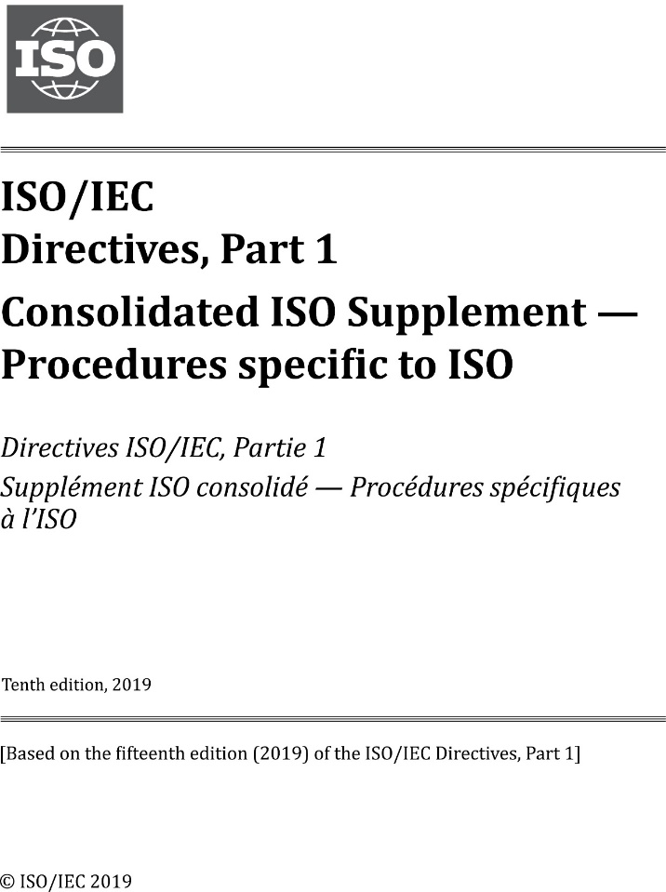
YÜKSEK SEVİYELİ YAPI
1. Kapsam
2. Atıf Yapılan Standartlar
3. Terimler ve Tarifler
4. Kuruluşun Bağlamı
5. Liderlik
6. Planlama
7. Destek
8. Operasyon
9. Performans Değerlendirme
10.İyileştirme

Slide 19

YÜKSEK SEVİYELİ YAPI
Bütün yönetim sistemi standartları için ortak yapı (10 madde)
Temel tanımlarda birlik sağlanması
Ortak tanımlayıcı alt başlıklar
Değişen şartlara uyum kabiliyeti
Risk Bazlı Yaklaşım
Rekabetçi şartlara uyum
Yönetim sistemleriyle entegrasyonda kolaylık
AMAÇ: Uygulayıcılara Kolaylık Sağlanması

Slide 20

KALİTE YÖNETİMİ PRENSİPLERİ
Müşteri odaklılık
Liderlik
Kişilerin Bağlılığı
Proses Yaklaşımı
İyileştirme
Kanıt Esaslı Karar Alma
İlişki Yönetimi
Kalite Yönetim Prensipleri kuruluşun performans gelişimine rehberlik etmek için bir temel olarak kullanılabilir. Prensipler, ISO / TC 176 uzmanları tarafından geliştirilmiş ve güncellenmiştir.

Slide 21

MÜŞTERİ ODAKLILIK
Nedir: Müşteri beklentilerinin (şimdiki ve gelecekteki) tamamının anlaşılması ve aşılmasına odaklanılması
Neden Önemli: Müşteri ve ilgili tarafların güveninin kazanılması ve süreklilik sağlanması, başarıyı da sürekli hale getirir.
Faydaları:
Müşteri değerinin artması
Müşteri memnuniyetinin ve sadakatinin artması
Devamlılığı olan iş sayısının artması
Müşteri ağının geliştirilmesi
Gelir ve pazar payını artırma

Slide 22

LİDERLİK
Nedir: Liderler, kişilerin kalite hedeflerine ulaşması ve katılımcı olması için amaç ve yön birliği sağlamalıdır.
Neden Önemli: Amaç ve yön birliğini yaratmak adına stratejileri, politikaları, süreçleri ve kaynakları dengeler.
Faydaları:
Etkinlik ve verimliliği artırma
Proseslerin daha iyi koordinasyonu
Kuruluşun fonksiyonları arasındaki iletişimi
PATRON/YÖNETİCİ ve LİDER arasındaki farklar

Slide 23

KİŞİLERİN BAĞLILIĞI
Nedir: Değer yaratma ve sunma yeteneğini artırmak için, her seviyesinde yetkin, güçlendirilmiş ve bağlı çalışanların olması
Neden Önemli: Etkinlik ve verimlilik için her seviyede çalışanın katılımı önemlidir.
Faydaları:
İyileştirme faaliyetlerine çalışanların katılımını artırma
Kişisel gelişimi ve yaratıcılığı artırma
Çalışan memnuniyetini artırma
Gruplarda /takımlarda bilgi ve deneyimi serbestçe paylaşma
Müşteri için değer yaratmaya odaklanma fırsatları yaratma
Hedefler için yaratıcı ve yenilikçi olma

Slide 24
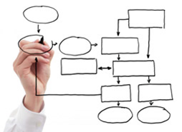
PROSES YAKLAŞIMI
Nedir: Prosesler arası ilişkiler bir sistemin parçası olduğunda daha etkin ,verimli faaliyetlerle öngörülebilir ve tutarlı sonuçlara erişilebilir.
Neden Önemli: KYS birbiriyle ilişkili proseslerden oluşur. Sistemin ve performansının iyileştirilmesi ve sonuçların anlaşılması açısından önemlidir.
Faydaları:
Anahtar proseslere odaklanma ve iyileştirme fırsatlarını yakalama,
Proses çıktılarının tutarlı ve öngörülebilir olmasını sağlama,
Etkin proses yönetimi ile performansın iyileştirilmesi,
kaynakların etkin kullanımı,
İlgili tarafların güvenini sürekli kılma.

Slide 25

İYİLEŞTİRME
Nedir: Başarılı kuruluşlar her zaman iyileştirme odaklıdır.
Neden Önemli: Bir kuruluşun mevcut performans seviyesinin sürdürülmesi,
iç ve dış durumlarla ilgili değişiklere tepki verebilmesi ve yeni fırsatların
yaratılması için iyileştirme önem arz etmektedir.
Faydaları:
Kurumsal yetenek, müşteri memnuniyeti ve proses performanslarında
iyileşme,
Kök sebeplerin belirlenmesi, düzeltici ve önleyici faaliyetlerin
izlenmesinde odaklanma,
İyileştirme için sürekli öğrenme,
İnovasyon faaliyetlerinde artış,
İç ve dış risk ve fırsatlara karşı hazırlıklı olma
kabiliyetinde artış.

Slide 26

KANIT ESASLI KARAR ALMA
  Nedir: Karar vermenin veri ve bilginin analizine bağlı olarak yapılması istenen sonuçlara ulaşmayı sağlar.
  Neden Önemli: Delile dayalı veri analizi objektif ve güvenilir karar vermeyi sağlar.
  Faydaları:
  Karar verme sürecinde iyileşme
  Hedeflere ulaşma yeteneği ve proses performansında iyileşme
  Geçmiş kararların etkinliğini değerlendirme yeteneğinde artış

Slide 27

İLİŞKİ YÖNETİMİ
  Nedir: Kuruluşlar sürekli başarı için ilgili taraflarla olan ilişkilerini yönetmelidirler.
  Neden Önemli: İlgili taraflar kuruluşun performansı üzerinde etkilidirler. İlişkilerin yönetilmesi, performans üzerinde olumlu etki sağlar.
  Faydaları:
  İlgili taraflar ve ilişkilerin tanımlanması
  Hedef ve değerlerin karşılıklı anlaşılması
  Tedarik zinciri yönetiminde iyileşme
  Hedef, değer ve kaynakların paylaşılması,
  ilişkili risklerin tespit edilmesi

Slide 28
PROSES YAKLAŞIMI
Proses yaklaşımı, kuruluşun kalite politikası ve stratejik yönü ile uyumlu istenen sonuçlara erişmek için proseslerin sistematik tanımlanmasını, yönetimini ve birbiri ile etkileşimini içerir.
Önlem Al – Gerektiğinde İyileştirmeleri Dahil Et
Prosesi Planla
(RİSKe bağlı olarak Planlamanın Boyutu)
GİRDİLER
Uygula – Prosesi Gerçekleştir
ÇIKTILAR
Diğer Proseslerle Etkileşim
Diğer Proseslerle Etkileşim
Kontrol Et – Proses Performansını İzle /Ölç

Slide 29
PROSES YAKLAŞIMI
Başlangıç Noktası
Bitiş Noktası
Girdi Kaynakları
Girdiler
Faaliyetler
Çıktılar
Çıktıların Alıcıları
ÖNCEKİ PROSESLER
(Örn. Tedarikçilerden, Müşterilerden,
İlgili diğer taraflardan
MALZEME, ENERJİ, BİLGİ
MALZEME, ENERJİ, BİLGİ
SONRAKİ PROSESLER
(Örn. Müşterilerden,
İlgili diğer taraflardan
Performans
İzleme ve Ölçme için Olası Kontrol Noktaları
Kontrol için gerekli olan izleme ve ölçme kontrol noktaları her bir prosese özeldir ve ilgili risklere göre değişir.

Slide 30
PLANLA –UYGULA-KONTROL ET-ÖNLEM AL(PUKO)
Kuruluş ve bağlamı (4)
Destek ve Operasyon (7,8)
PLANLA
UYGULA
Müşteri Memnuniyeti
Planlama
(6)
Liderlik
(5)
Perf. Değerl.
(9)
Müşteri Şartları
KYS Sonuçları
ÖNLEM AL
KONTROL ET
Ürün ve Hizmetler
İlgili Tarafların İhtiyaç ve Beklentileri (4)
İyileştirme (10)

Slide 31
PUKÖ Döngüsü
O
İYİLEŞTİRMELERİ GERÇEKLEŞTİR
P
RİSKLERE BAĞLI OLARAK PLANLAMA
U
PROSESLERİN GERÇEKLEŞTİRİLMESİ
K
PERFORMANSI İZLE/ÖLÇ
Planla: Sistemin hedeflerinin, proseslerinin, ilgili taraf şartlarına ve kuruluşun politikalarına uygun sonuçların elde edilmesi için ihtiyaç duyulan kaynakların oluşturulması, risk ve fırsatların tanımlanması ve belirlenmesi,
Uygula: Planlananın uygulanması,
Kontrol et: Politikalar, amaçlar, şartlar ve planlanan faaliyetler açısından, prosesler ve sonucunda oluşan ürün ve hizmetlerin izlenmesi, (uygulanabildiğinde) ölçülmesi ve sonuçların rapor edilmesi,
Önlem al: Gerektiğinde, performansı iyileştirmek için faaliyetlerin yapılması.
Notes:
Tanımlanmış ;
POLİTİKA
HEDEFLER
ETKİLEŞİMLİ PROSESLER
KAYNAKLAR
İLGİLİ TARAFLARIN İHTİYAÇ VE BEKLENTİLERİ

Slide 32
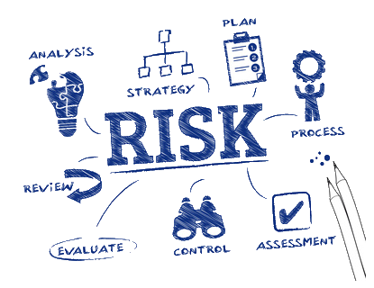
RİSK TABANLI DÜŞÜNME
Kuruluşlar , risk ve fırsatları belirlemek amacıyla faaliyetleri planlamalı ve uygulamalıdır. Risk ve fırsatların belirlenmesi; kalite yönetim sisteminin etkinliğinin arttırılması, iyileştirilmiş sonuçlara erişilmesi ve olumsuz etkilerin önlenmesi için bir temel oluşturur.
“Risk tabanlı düşünme” kavramı ISO 9001:2015’in giriş maddesinde proses yaklaşımının tamamlayıcı bir kısmı olarak anlatılmıştır.
Notes:
Tanımlanmış ;
POLİTİKA
HEDEFLER
ETKİLEŞİMLİ PROSESLER
KAYNAKLAR
İLGİLİ TARAFLARIN İHTİYAÇ VE BEKLENTİLERİ

Slide 33

RİSK TABANLI DÜŞÜNME
Fırsatlar, amaçlanan bir sonuca ulaşılmasına ilişkin olumlu bir durumun sonucu olarak ortaya çıkabilir;
kuruluşun müşterileri etkilemesi,
yeni ürün ve hizmetler geliştirmesi,
atığı azaltması,enerji tasarrufu
verimliliği artırmasına izin veren durumlar v.b.
Fırsatları ele alma faaliyetleri, ilgili risklerin değerlendirmelerini de kapsayabilir.
Risk, belirsizliğin etkisidir ve böyle bir belirsizlik olumlu veya olumsuz etkilere sahip olabilir. Bir riskten kaynaklanan olumlu bir sapma, fırsat oluşturabilir ancak riskin bütün olumlu etkileri fırsat ile sonuçlanmaz.
Notes:
Tanımlanmış ;
POLİTİKA
HEDEFLER
ETKİLEŞİMLİ PROSESLER
KAYNAKLAR
İLGİLİ TARAFLARIN İHTİYAÇ VE BEKLENTİLERİ

Slide 34

TS EN ISO 9001: 2015
KALİTE YÖNETİM SİSTEMİ - ŞARTLAR

Slide 35


ISO 9001 Kalite Yönetim Sistemi standardı ,uygunluğu kanıtlamak için tetkik edilmeye ve istendiğinde "belgelendirmeye" uygun yapıda hazırlanmış bir standarttır.
(ISO/IECDirectives, Part 1 Consolidated ISO Supplement —Procedures specific to ISO)
Bu standardda aşağıda belirtilen fiil şekilleri kullanılmaktadır:
— “-meli/ -malı” bir şartı belirtir,
— “esastır” kuvvetli bir tavsiyeyi belirtir,
— “izin verilir” bir müsaadeyi belirtir,
— “-abilir/ -ebilir” bir olabilirliği veya yapabilirliği belirtir.

Slide 36

1. KAPSAM
ISO 9001 Kapsamı
KYS Kapsamı
Belge Kapsamı
Tetkik Kapsamı
Notes:
ISO 9001 Kapsamı - ISO 9001'in 1. maddesi, kapsamını, standardın konusunu, kalite yönetim sisteminin ve kuruluşlar tarafından uygulanmasının amaçlanan sonuçlarını açıklamaktadır.
KYS Kapsamı - ISO 9001 Madde 4.3, “Kuruluş, KYS'nin kapsamını oluşturmak için sınırlarını ve uygulanabilirliğini belirleyecektir… Kapsam, kapsanan ürün ve hizmet türlerini belirtecektir”.
Belge Kapsamı –Belge kapsamı KYS'nin kapsamından türetilmiştir ve kuruluşun sertifika almaya karar verdiklerine bağlıdır. Bu kapsam, kuruluşun KYS'nin sertifika durumunu ilgili ilgili taraflara iletmek için kullanılır.Bazen sertifikasyon kapsamı KYS kapsamından daha küçük olabilir ve bu durumlara özel dikkat gösterilmelidir.
Denetim Kapsamı - “Bir denetimin kapsamı ve sınırları (ISO 19011: 2018, 3.5). Not 1 - Denetim kapsamı genellikle fiziksel ve sanal konumların, işlevlerin, kuruluş birimlerinin, etkinliklerin ve süreçlerin yanı sıra kapsanan zaman aralığının bir açıklamasını içerir. ”

Slide 37

1. KAPSAM
Bu Standard Hangi Kuruluşlara Uygulanabilir ?
Bu standardın bütün şartları genel olup
Tipine veya,
Boyutuna ya da,
Tedarik ettiği ürün ve hizmetlere
bakılmaksızın bütün kuruluşlara uygulanması amaçlanmıştır.
Bu standard kuruluş;
Müşteri ve uygulanabilir birincil ve ikincil mevzuat şartlarını karşılayan ürün ve hizmetleri düzenli olarak sağlama yeteneğini gösterme ihtiyacı duyduğunda ve
Sistemin sürekli iyileştirilmesi, müşteri ve uygulanabilir birincil ve ikincil mevzuat şartlarına uygunluk güvencesi için gereken prosesler dahil sistemi etkin olarak uygulayarak müşteri memnuniyetini artırmayı amaçladığında kuruluşun kalite yönetim sisteminin karşılaması gereken şartları kapsar.
Notes:
Her türlü kuruluş; kamu,özel; kar amacı güden/gütmeyen; üretim/Hizmet; çalışan sayısı önemli değil (3,100,10000,….)

Slide 38

2. ATIF STANDARTLAR

Slide 39

2. ATIF STANDARTLAR
Atıf yapılan tek standart mevcuttur: (Bir standarttan atıf yapılan standart ve/veya dokümanlar, o standardın uygulanması açısından zorunludur. )
ISO 9000: 2015, Kalite yönetim sistemleri - Temel esaslar, terimler ve tarifler
Bu standardın düzgün şekilde anlaşılması ve uygulanması için temel bir arka plan sağlamaktadır. Kalite yönetim prensipleri ISO 9000’de detaylı şekilde anlatılmış ve bu standardın geliştirilmesinde dikkate alınmıştır.

Slide 40
2. ATIF STANDARTLAR
Diğer Yardımcı Dokümanlar
ISO/TS 9002 ‘Kalite Yönetim Sistemleri-ISO 9001:2015’in uygulanmasına yönelik kılavuz bilgiler’
ISO El Kitabı: ISO 9001:2015 Küçük İşletmeler için-Ne yapmalı?
ISO 9001 Denetim Uygulamaları Grubu (APG) yayınları: www.iso.org/tc176/ISO9001AuditingPracticesGroup
ISO/TC 176/SC2 internet sitesinde verilen herkese açık bilgiler: https://committee.iso.org/tc176sc2
ISO El Kitabı: Yönetim Sistem Standartlarının Bütünleşik Kullanımı.
(Ek standart ve dokümanlar standardın ‘Kaynaklar’ kısmında listelenmiştir)

Slide 41
2. ATIF STANDARTLAR
- ISO 9000:2015 – Temel Esaslar-Terimler ve Tarifler
- ISO 9004:2018 - Kalite yönetimi - Bir organizasyonun kalitesi - Sürdürülebilir başarıya ulaşmak için rehber
- ISO 19011:2018 - Yönetim sistemleri tetkik kılavuzu
- ISO/TS 9002:2016 - ISO 9001: 2015'in uygulanmasına ilişkin esaslar - Kalite yönetim sistemleri
ISO 10001:2019 - Kalite yönetimi - Müşteri memnuniyeti - Organizasyonlar için davranış kuralları için rehber
ISO 10002:2018 - Kalite yönetimi — Müşteri Memnuniyeti — Kuruluşlarda şikâyetlerin ele alınması için kılavuz bilgiler
ISO 10003:2019 - Kalite yönetimi - Müşteri memnuniyeti - Örgütlere harici anlaşmazlıkların çözümü için rehber
ISO 10004:2019 - Kalite yönetimi - Müşteri memnuniyeti - İzleme ve ölçüm için rehber
ISO 10005:2005 - Kalite yönetim sistemleri - Kalite planları için kılavuz
ISO 10006:2018 - Kalite yönetimi - Projelerde kalite yönetimi için kılavuzlar

Slide 42

3. TERİMLER VE TARİFLER
(ISO 9000:2015 standardından alınan terim ve tarifler)

Slide 43
Politika : Üst yönetim tarafından kabul edilen, kuruluşun amaç ve yönlendirmesi.
İnsan Kaynakları Politikası
Kalite Politikası
Çevre Politikası
Sürdürülebilirlik Politikası
Müşteri Memnuniyeti Politikası

Slide 44

Vizyon : Üst Yönetim tarafından ifade edilen kuruluşun olmak istediği durum.
Misyon : Üst Yönetim tarafından ifade edilen kuruluşun varoluş amacı.
Strateji : Uzun vadeli ya da genel amaca ulaşmak için yapılan plan.

Slide 45
Stratejik Yön : Vizyon,Misyon ,Amaç ve Değerler
4.1 Kuruluş ve bağlamının anlaşılması
Kuruluş, amacı ve stratejik yönü ile ilgili olan ve kalite yönetim sistemlerinin amaçlanan sonucuna/sonuçlarına ulaşabilme yeteneğini etkileyen, iç ve dış hususları tayin etmelidir.
5.1 Liderlik ve taahhüt
Üst yönetim, aşağıdakiler vasıtasıyla kalite yönetim sistemi için liderlik ve taahhüt göstermelidir:
b) Kalite yönetim sistemi için kalite politikası ve kalite hedeflerinin oluşturulduğu ve bunların kuruluşun stratejik yönü ve bağlamı ile uyumlu olduğunun güvence altına alınması,
5.2.1 Kalite politikasının oluşturulması
Üst yönetim, aşağıdakileri karşılayan bir kalite politikasını oluşturmalı, uygulamalı ve sürekliliğini sağlamalıdır:
Kuruluşun amaç ve bağlamına uygun ve stratejik yönünü destekleyen,
9.3 Yönetimin gözden geçirmesi
Üst yönetim, kuruluşun kalite yönetim sisteminin amacına uygunluğunun, yeterliğinin, etkinliğinin ve kuruluşun stratejik yönü ile uyumluluğunun devamlılığını güvence altına almak için kalite yönetim sistemini planlı aralıklarla gözden geçirmelidir.

Slide 46
Kuruluşun Bağlamı: Kuruluşun hedeflerini geliştirmesine ve ulaşmasına etki eden iç ve dış konuların bütünü.
İlgili Taraf (Paydaş): Bir karar veya faaliyetle kendilerini etkileyebilen, etkilenebilen ya da bir karar ya da faaliyetle kendilerinin etkileneceğini düşünen kişi veya kuruluş.
Müşteri: Müşteri kavramı, iç ve dış müşteri olarak ele alınmıştır.
Sağlayıcı (Tedarikçi): Kuruluşa ürün veya hizmet sağlayanlar.
Dış Sağlayıcı (Dış Tedarikçi): Kuruluşun parçası olmayan sağlayıcı.
İç Müşteri
Dış Müşteri

Slide 47

Hedef : Elde edilecek sonuç.
Hedef; stratejik, taktiksel veya operasyonel olabilir.
Hedefler, farklı disiplinler (finansal, sağlık ve güvenlik, çevresel gibi) ile ilgili olabilir ve farklı seviyelerde (stratejik, kuruluş çapında, proje ,ürün ve proses gibi) uygulanabilir.
Çıktı: Bir prosesin sonucu.
Performans: Ölçülebilen sonuç.
Risk: Belirsizliğin etkisi.
(Etki, beklenenden pozitif veya negatif bir sapmadır)
Etkinlik : Planlanmış faaliyetleri gerçekleştirme ve planlanmış sonuçlara ulaşılma derecesi

Slide 48
VERİ
BİLGİ
BİLGİ BİRİKİMİ
Doküman: Bilgi ve içinde bulunduğu ortam.
Örn: Kayıt, spesifikasyon, prosedür, rapor, standard, çizim.
Dokümante Edilmiş Bilgi: Kuruluş ve içinde yer
aldığı ortam tarafından kontrol edilmesi ve sürdürülmesi
gereken bilgi.
Kalite El Kitabı: Kuruluşun kalite yönetim sistemi gerekliliklerini belirleyen doküman ( ISO 9001’in önceki versiyonlarında zorunlu iken; 2015 versiyonunda isteğe bağlıdır)
Kalite Planı: Belirli bir nesneye prosedürlerin ve ilgili kaynakların kim tarafından ve ne zaman uygulanacağını belirten doküman
Kayıt: Elde edilen sonuçları belirten veya yapılan faaliyetlerin kanıtlarını sağlayan doküman

Slide 49
P U K Ö
4.Kuruluşun Bağlamı
Kuruluş ve bağlamının anlaşılması
İlgili tarafların ihtiyaçlarının ve beklentilerinin anlaşılması
5.Liderlik
Liderlik ve Taahhüt
Kurumsal Görev, Yetki ve Sorumluluklar
6.KYS İçin Planlama
7.Destek
8.Operasyon
KYS’nin Kapsamının Belirlenmesi
Kalite Yönetim Sistemi ve Prosesleri
Kalite Politikası
Risk ve Fırsatları Belirleme Faaliyetleri
Kalite Hedefleri ve Bunlara Erişmek İçin Planlama
Değişikliklerin Planlanması
Kaynaklar
Yetkinlik
Farkındalık
İletişim
Dokümante Edilmiş Bilgi
Operasyonel planlama ve kontrol
9.Performans Değerlendirilme
İzleme, Ölçme, Analiz ve Değerlendirme
YGG
İç Tetkik
10.İyileştirme
Uygunsuzluk ve Düzeltici Faaliyet
Ürün ve Hizmetler için şartlar
Ürün ve Hizmetin Tasarımı ve Geliştirilmesi
Dışarıdan Tedarik Edilen Proses, Ürün ve Hizmetlerin Kontrolü
Üretim ve Hizmetin Sunumu
Ürün ve Hizmet Sunumu
Uygun Olmayan Çıktının Kontrolü
Sürekli iyileştirme

Slide 50

4. KURULUŞUN BAĞLAMI

Slide 51
4.1 KURULUŞUN VE BAĞLAMININ ANLAŞILMASI
Kuruluş, amacı ve stratejik yönü ile ilgili olan ve kalite yönetim sistemlerinin amaçlanan sonucuna/sonuçlarına ulaşabilme yeteneğini etkileyen, iç ve dış hususları tayin etmelidir.
Kuruluş bu iç ve dış hususlarla ilgili bilgiyi izlemeli ve gözden geçirmelidir.
Hususlar değerlendirme için olumlu /olumsuz etkenleri veya koşulları içerebilir.
Yasal, teknolojik, rekabetçi, piyasa ile ilgili, kültürel, sosyal ve ekonomik çevrelerden (uluslararası, ulusal, bölgesel veya yerel) kaynaklanan hususların dikkate alınması, dış bağlamın anlaşılmasını kolaylaştırabilir.
Kuruluşun değerleri, kültürü, bilgi birikimi ve performansı ile ilgili hususların dikkate alınması, iç bağlamın anlaşılmasını kolaylaştırabilir.
BELİRLE, İZLE, GÖZDEN GEÇİR
İç Hususlar
Dış Hususlar
Notes:
Kuruluşun bağlamının anlaşılması bir prosesi kuruluşun amaçları, hedefleri ve sürdürülebilirliğini etkileyen etkenleri tayin eder. Bu proses; kuruluşun değerleri, kültürü, bilgisi ve performansı gibi iç etkenleri ve aynı zamanda yasal, teknolojik, rekabetçi, pazar ile ilgili, kültürel, sosyal ve ekonomik çevreler gibi dış etkenleri de dikkate alır. Bir kuruluşun amacını ifade etme yollarına; kuruluşun vizyonu, misyonu, politikaları ve hedefleri örnek olarak verilebilir.

Slide 52
UYGULAMA
İÇ HUSUSLAR
Finansal sonuçları dahil kuruluşun performansı,
Altyapı, kurumsal bilgi gibi kuruluş kaynakları,
  Kaynakların Yeterliliği YGG Girdisi; Kaynak İhtiyaçları YGG Çıktısı olarak dokümante edilmelidir
Personel yetkinliği, devir hızı
Kurum kültürü,gelenekler,inançlar
Üretim kapasitesi, KYS performansı gibi operasyonel faktörler,
Kuruluş kuralları, karar verme prosedürleri ve organizasyonel yapı (Bürokrasi ve hiyerarşinin işleyişi ) gibi kuruluş yönetimi ile ilgili faktörler.
Kurumsal değerler
DIŞ HUSUSLAR
Döviz kurları tahminleri, ekonomik durum, enflasyon öngörüleri, kredilendirme gibi makro-ekonomik faktörler,
Yerel işsizlik oranları, güvenlik anlayışı, eğitim düzeyi, milli tatiller ve çalışma günleri gibi sosyal faktörler,
Politik istikrar, yatırımlar, uluslararası ticari anlaşmalar gibi politik faktörler,
Son teknoloji, malzeme ve ekipman, patent bitiş tarihleri gibi teknolojik faktörler,
Kuruluşun pazar payı, aynı veya muadil ürün veya hizmetler, pazar lideri trendleri, Müşteri büyüme trendleri, pazar istikrarı gibi rekabet faktörleri,
Birlik düzenlemeleri, yasal şartlar, çevre mevzuatları gibi birincil ve ikincil mevzuat şartları.
ISO/TS 9002

Slide 53

UYGULAMA
İÇ ve DIŞ HUSUSLARI BELİRLEME YOLLARI
Dahili dokümanlar,
Toplantılar,
Ulusal ve uluslararası basın,
Web sayfaları (Sanayi ve Ticaret Odaları, Dernekler,Birlikler, STK’lar…)
Ulusal istatistik kurumları yayınları,
Devlet kurumları,
Profesyonel ve teknik yayınlar,
Konferanslar,
Profesyonel birlikler.
İç ve dış hususlar belirlendikten sonra , sürekli izlenmeli ; değişiklik durumunda gözden geçirme çalışmaları yapılarak tekrar ele alınmalıdır.
ISO/TS 9002
Notes:
Gözden geçirme faaliyeti farklı şekillerde olabilir. Örneğin kur değişikliğinde finans,satış toplantıları ; mevzuat değişikliğinde hukuk biriminden yazılı görüş alma gibi.

Slide 54

UYGULAMA
KANITLAR
Toplantı Kayıtları (YGG, Yönetim Kurulu, Bütçe Toplantıları, Satış Toplantıları, Haftalık/ Aylık Üretim Toplantıları,.. )
Kapasite Raporları, Fizibilite etüdleri
Stratejik Planlar (İç/Dış Çevre Analizleri)
SWOT , PEST Analizi Çalışmalar
Yıllık İş Planları
El Kitabı
İç ve dış hususlardaki değişiklikler YGG girdisi olarak görüşülmeli ve kayıt altına alınmalıdır.
Notes:
İç ve dış hususların nasıl belirlendiğine dair kanıtlar neler olabilir?

Slide 55
4.2 İLGİLİ TARAFLARIN İHTİYAÇ VE BEKLENTİLERİNİN ANLAŞILMASI
Kuruluş, müşteri ve uygulanabilir birincil ve ikincil mevzuat hükümlerini karşılayan ürünleri ve hizmetleri düzenli olarak sağlama yeteneğine etkisi veya potansiyel etkisinden dolayı, aşağıdakileri belirlemelidir:
Kalite yönetim sistemi ile ilgili tarafları,
Bu ilgili tarafların kalite yönetim sistemi ile ilgili şartları,
Kuruluş, bu ilgili taraflar hakkındaki bilgileri ile bu tarafların şartlarını izlemeli ve gözden geçirmelidir.
BELİRLE, İZLE, GÖZDEN GEÇİR
Notes:
A.3 İlgili tarafların ihtiyaç ve beklentilerini anlama
Madde 4.2 kuruluş için, kalite yönetim sistemi ile ilgili tarafların ve bu ilgili tarafların şartlarının belirlenmesi için şartları belirtir. Bununla birlikte Madde 4.2, kalite yönetim sistemi şartlarının bu standardın kapsamının ötesine genişletilmesine işaret etmez. Kapsamda ifade edildiği şekilde bu standard; bir kuruluşun, müşteri ve uygulanabilir birincil ve ikincil mevzuat şartlarına uygun ürün ve hizmetleri düzenli şekilde sunma kabiliyetini ortaya koyması gerektiğinde ve müşteri memnuniyetini artırmayı amaçladığında uygulanabilir.
Bu standardda, ilgili tarafların kuruluşun kalite yönetim sistemi ile ilişkili olmadığına karar verildiği durumlarda kuruluşun bu tarafları dikkate almasına dair bir şart yoktur. Bir ilgili tarafın belirli bir şartının kuruluşun kalite yönetim sistemi ile ilgili olup olmadığı kuruluşun kararıdır.

Slide 56

UYGULAMA
İLGİLİ TARAFLAR
Müşteriler
Nihai tüketiciler
Yasa koyucular
Şirket ortakları
Bayiler
Kuruluşun bağlı olduğu holding ve bağlı diğer kuruluşlar
Kuruluşun sahipleri, hissedarlar
Bankalar
Sigorta şirketleri
Tedarikçiler
Personel ve kuruluş için çalışan
şahıslar
Dağıtıcılar
Ticari ve profesyonel birlikler
Komşu kuruluşlar
Rakipler
Sivil Toplum Kuruluşları (STK)
Kamu Kurumları, v.b.
Beklenti, ihtiyaç ve şartlar ; yerel, bölgesel, ulusal ve/veya uluslararası olabilir.
ISO/TS 9002

Slide 57
UYGULAMA
KURULUŞA ÖZGÜ İLGİLİ TARAFLARIN İHTİYAÇ VE BEKLENTİLERİ BELİRLENİRKEN
Kuruluşun performansına ve kararlarına etkisi;
Risk ve fırsat oluşturma kabiliyeti;
Piyasa üzerindeki olası etkisi;
Kuruluşu kararları ve faaliyetleri ile etkileme kabiliyeti
göz önüne alınmalıdır.
Kuruluşun ürettiği ürün ve/veya sunulan hizmetin çeşitliliğine göre ilgili taraflar ve/veya ihtiyaç ve beklentiler de farklılaşabilir.
Birden fazla yönetim sistemi uygulayan kuruluşlar , ilgili taraf ihtiyaç ve beklentilerini belirlerken her bir yönetim sistemine göre ele alarak öncelikleri belirlemelidir.
ISO/TS 9002
Notes:
Örnek : Aynı ürünün ambalajlı ve ambalajsız üretilmesi ile yasal şartlar , müşteri şartları (nakliye şekli,paketleme şekli gibi) farklılaşabilir.
Örnek : Beyaz eşya üreten kuruluş KYS ile ilgili tarafları belirlerken Sanayi ve Teknoloji Bakanlığı öncelikli taraf olurken, ÇYS ile ilgili taraflarda Çevre ve Şehircilik Bakanlığı daha öncelikli taraf olarak ele alınır.

Slide 58
UYGULAMA
KURULUŞA ÖZGÜ İLGİLİ TARAFLARIN İHTİYAÇ VE BEKLENTİLERİ BELİRLENİRKEN
Kuruluşun performansına ve kararlarına etkisi;
Risk ve fırsat oluşturma kabiliyeti;
Piyasa üzerindeki olası etkisi;
Kuruluşu kararları ve faaliyetleri ile etkileme kabiliyeti
göz önüne alınmalıdır.
Kuruluşun ürettiği ürün ve/veya sunulan hizmetin çeşitliliğine göre ilgili taraflar ve/veya ihtiyaç ve beklentiler de farklılaşabilir.
Birden fazla yönetim sistemi uygulayan kuruluşlar , ilgili taraf ihtiyaç ve beklentilerini belirlerken her bir yönetim sistemine göre ele alarak öncelikleri belirlemelidir.
ISO/TS 9002
Notes:
Örnek : Aynı ürünün ambalajlı ve ambalajsız üretilmesi ile yasal şartlar , müşteri şartları (nakliye şekli,paketleme şekli gibi) farklılaşabilir.
Örnek : Beyaz eşya üreten kuruluş KYS ile ilgili tarafları belirlerken Sanayi ve Teknoloji Bakanlığı öncelikli taraf olurken, ÇYS ile ilgili taraflarda Çevre ve Şehircilik Bakanlığı daha öncelikli taraf olarak ele alınır.

Slide 59
UYGULAMA
KURULUŞA ÖZGÜ İLGİLİ TARAFLARIN İHTİYAÇ VE BEKLENTİLERİ BELİRLENİRKEN
Kuruluşun performansına ve kararlarına etkisi;
Risk ve fırsat oluşturma kabiliyeti;
Piyasa üzerindeki olası etkisi;
Kuruluşu kararları ve faaliyetleri ile etkileme kabiliyeti
göz önüne alınmalıdır.
Kuruluşun ürettiği ürün ve/veya sunulan hizmetin çeşitliliğine göre ilgili taraflar ve/veya ihtiyaç ve beklentiler de farklılaşabilir.
Birden fazla yönetim sistemi uygulayan kuruluşlar , ilgili taraf ihtiyaç ve beklentilerini belirlerken her bir yönetim sistemine göre ele alarak öncelikleri belirlemelidir.
ISO/TS 9002
Notes:
Örnek : Aynı ürünün ambalajlı ve ambalajsız üretilmesi ile yasal şartlar , müşteri şartları (nakliye şekli,paketleme şekli gibi) farklılaşabilir.
Örnek : Beyaz eşya üreten kuruluş KYS ile ilgili tarafları belirlerken Sanayi ve Teknoloji Bakanlığı öncelikli taraf olurken, ÇYS ile ilgili taraflarda Çevre ve Şehircilik Bakanlığı daha öncelikli taraf olarak ele alınır.

Slide 60
UYGULAMA
İHTİYAÇ VE BEKLENTİLERİ BELİRLEME YÖNTEMLERİ
Alınan siparişlerin gözden geçirilmesi;
Yasal ve diğer şartların uygunluk veya hukuki yönden gözden geçirilmesi;
İlgili birliklerde (dernek,oda,..) yer alma,
Lobicilik faaliyetleri,
Benchmarking,
Aktif anketler ,
Pazar araştırmaları,
Müşteri ve kullanıcı anketleri,
Müşteri ihtiyaçları, beklentileri ve memnuniyetinin izlenmesi
Belirleme faaliyetlerini yürütürken proseslerden sorumlu olanlarla çalışmak veya bilgi toplanmasına olanak sağlayan yöntemler kullanmak önemlidir.
ISO/TS 9002
Notes:
LOBİCİLİK : Şirketler, birlikler veya örgütler tarafından bilinçli ve koordineli bir şekilde mevcut yasalar çerçevesinde uluslararası, ulusal veya yerel düzeyde doğrudan ilişkiler geliştirerek ve çeşitli araçları ve bilgiyi kullanarak karar alma mekanizmasında etkili olan kişiler, gruplar veya topluluklarla diyalog kurup karar alma sürecini etkileme faaliyeti olarak nitelendirmektedir

Slide 61
UYGULAMA
İHTİYAÇ VE BEKLENTİLERE ÖRNEKLER
Fiyat, teslimat, uygunluk gibi müşteri ihtiyaçları,
Müşteri ,dış tedarikçilerle yapılan sözleşmeler,
Endüstri kuralları ve standartlar,
Kanunlar,yönetmelikler, genelge ve talimatlar
Anlaşma, işbirliği ve protokoller,
İzinler,lisanslar
Sosyal sorumluluk faaliyetleri,Gönüllü etiketlemeler ve çevre beyanatları,
Çalışan politikaları
Kuruluşun, ilgili tarafların ilgili gerekliliklerini izlemek ve gözden geçirmek için güçlü sistemlere sahip olması tavsiye edilir.
ISO/TS 9002
Notes:
İzleme ve gözden geçirme için yöntem ve sorumluluklar tanımlanmalıdır.

Slide 62
UYGULAMA
KANITLAR
İlgili taraf/paydaş Listeleri
Toplantı Kayıtları (YGG, Satış Toplantıları, Haftalık/ Aylık Üretim Toplantıları,.. )
Stratejik Planlar (Paydaş Analizleri)
El Kitabı
Yasal ve Diğer Şartlar İzleme Tabloları
Dış Kaynaklı Doküman Listeleri
Anketler (Çalışan-Müşteri)
Müşteri /Tedarikçi Sözleşmeleri , Şartnameleri
Dış yazışmalar
Müşteri memnuniyeti ve ilgili taraflardan gelen geri bildirimler YGG girdisi olarak görüşülmeli ve kayıt altına alınmalıdır.

Slide 63

4.3 KALİTE YÖNETİM SİSTEMİ KAPSAMININ BELİRLENMESİ
Kuruluş, kapsamını oluşturmak amacıyla, KYS sınırlarını ve uygulanabilirliğini belirlemelidir.
Bu kapsam belirlenirken, kuruluş aşağıdakileri dikkate almalıdır:
İç ve dış hususları,
İlgili tarafların şartlarını,
Kuruluşun, ürün ve hizmetlerini.
Kuruluş, kendi kalite yönetim sisteminin belirlenmiş kapsamı dahilinde bu standardın şartlarından uygulanabilir olanların tamamını uygulamalıdır.
Kuruluşun kalite yönetim sisteminin kapsamı, dokümante edilmiş bilgi şeklinde bulunmalı ve sürekliliği sağlanmalıdır.

Slide 64
Kapsam, kapsanan ürün ve hizmet tiplerini belirtmeli ve bu standardın herhangi bir şartının kuruluş tarafından kalite yönetim sistemi kapsamında uygulanabilir olmadığı tayin edilirse, gerekçesini ifade etmelidir.
Bu standarda uygunluk ancak, uygulanabilir olmadığı belirlenen şartların, kuruluşun ürün ve hizmetlerinin uygunluğunu ve müşteri memnuniyetini artırmayı güvence altına alma yeteneği ve kabiliyetini etkilememesi durumunda söz konusu olabilir.(Uygulanabilirlik için standardın A.5 maddesine bakınız.)
Kapsam belirlenirken kuruluşun kalite yönetim sistemi sınırlarını, aşağıdaki hususları göz önünde bulundurularak belirlemesi tavsiye edilir:
Kuruluşun altyapısı;
Kuruluşun farklı tesisleri ve faaliyetleri;
Ticari politikalar ve stratejiler;
Merkezî veya dışarıdan tedarik edilen işlevler, faaliyetler, prosesler, ürünler ve hizmetler.

Slide 65
UYGULAMA
ISO 9001 şartlarının uygulamasını belirlerken, kuruluşun her bir bağımsız gerekliliği göz önünde bulundurması, bir maddeyi tüm gereklilikleriyle birlikte geçersiz saymak gibi bir yola başvurmaması tavsiye edilir.( Bazı durumlarda bir madde içerisindeki gerekliliklerin bir kısmı geçerli olabilir, veya bir madde içerisindeki tüm gereklilikler geçerli olabilir veya olmayabilir.)
Kapsamın sağlanan ürünlerin ve hizmetlerin ayrıntılarını içermesi tavsiye edilir.
Kapsamın aynı zamanda, uygulanamayacağı belirlenmiş şartlar için de gerekçe içermesi tavsiye edilir.
Dokümante edilmiş bilgi şeklindeki kapsamın sürekliliği, kuruluşun ihtiyaçlarını karşılayacak herhangi bir yöntemle (bir el kitabı veya bir internet sitesi gibi) sağlanabilir.
ISO/TS 9002
Notes:
Ortak gereksinimlerin uygulanamayacağına dair örnekler:
• İzlenebilirlik gerektiren ölçüm veya izleme ekipmanı olmayan bir berber dükkanı (ISO 9001: 2015, bölüm 7.1.5.2);
• Müşteri bilgileri de dahil olmak üzere müşteri veya tedarikçi mülkünü ele almayan bir kuruluş (ISO 9001: 2015, bölüm 8.5.3);
• Yasa #XXXX (ISO 9001: 2015, bölüm 8.4.1, bölüm… ”uyarınca diğer otoritenin sorumluluğunda olduğu için tedarikçi seçimi için kriter belirleme şartını uygulamayan bir polis departmanı.
• Başka bir ana kuruluş veya daha fazla gelişimi olmayan müşterileri tarafından sağlandığından, tasarım veya geliştirme faaliyeti olmayan, sunduğu ürün ve hizmetler için gereksinimleri belirtmeyen bir kuruluş (ISO 9001: 2015, bölüm 8.3).

Slide 66
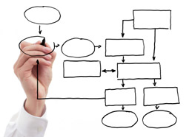
4.4 KALİTE YÖNETİM SİSTEMİ VE PROSESLERİ
4.4.1. Kuruluş, bu standardın şartlarına uygun olarak, ihtiyaç duyulan prosesler ve bunların birbiri ile etkileşimi dahil, bir kalite yönetim sistemi
kurmalı,
uygulamalı,
sürekliliğini sağlamalı ve
sürekli iyileştirmelidir.

Slide 67
Kuruluş, Kalite Yönetim Sistemi için ihtiyaç duyulan prosesleri ve bunların kuruluşun tamamında uygulamalarını tayin etmeli ve:
Bu proseslerin istenen girdileri ile beklenen çıktılarını tayin etmeli,
Bu proseslerin sırası ve birbirleri ile etkileşimini tayin etmeli,
Bu proseslerin etkin işletimi ve kontrolünü güvence altına almak için ihtiyaç duyulan kriter ve yöntemleri (izleme, ölçme ve ilgili performans göstergeleri dahil) tayin etmeli ve uygulamalı,
Bu prosesler için ihtiyaç duyulan kaynakları tayin etmeli ve varlığını güvence altına almalı,
Bu prosesler için yetki ve sorumlulukları belirlemeli,
Risk ve fırsatları belirlemeli,
Bu prosesleri değerlendirmeli ve bu proseslerin istenen sonuçlara erişmesini güvence altına almak için ihtiyaç duyulan değişiklikleri uygulamalı,
Prosesleri ve kalite yönetim sistemini iyileştirmelidir.

Slide 68
4.4.2 Kuruluş, ihtiyaç duyulan ölçüde:
Proseslerin işletimini desteklemek için dokümante edilmiş bilginin sürekliliğini sağlamalı,
Proseslerin planlanan şekilde yürütüldüğünden emin olmak için dokümante edilmiş bilgiyi muhafaza etmelidir.
Kuruluşun proseslerini kontrol etmesi için ek dokümante edilmiş bilgilere (yazılı prosedürler, intranet ortamı , iş talimatları, kılavuzlar, yönetmelikler, standartlar, formlar, rehberler, bilgisayar yazılımları, telefon uygulamaları gibi) ihtiyacı olabilir.
Diğer dokümante edilmiş bilgilerin(kayıtlar) , uygunluğun gösterilmesi ve proseslerin planlandığı gibi yürütüldüğünden emin olunması için veya gerekliliklerin sağlanıp sağlanmadığının gösterilmesi için değiştirilmeden muhafaza edilmesi gerekir.

Slide 69
UYGULAMA
KANITLAR
Proses sahibi, proses kontrol sorumlusu ,v.s yetki ve sorumluluk tanımlamaları
Proses Dokümanları (Akış Şemaları, Haritalar, Prosedürler , v.s)
Proseslerin işletimini destekleyen bilgi ve iletişim teknolojileri
El Kitapları
Çalışma Talimatları (Görsel ve/veya yazılı)
Proses performans göstergelerini izlemek için kullanılan tablo,çizelge,rapor v.s.ler

Slide 70
BÖLÜM SONU PRATİK ÇALIŞMALAR
Kuruluşunuzun sunmuş olduğu ürün ve hizmetlere bağlı olarak etkilendiği dış hususları PEST Analizi yöntemi ile belirleyiniz. Kuruluşunuzun iç hususlarından kaynaklanan «güçlü» ve «zayıf» yanları ile dış hususlardan kaynaklanan «fırsat» ve «tehdit»lerini belirleyiniz.
(Ek Dokümanlar: PEST Analizi Tablosu,SWOT Analizi Tablosu ,Örnek Çalışma)
Kuruluşunuzun ilgili taraflarını ek dokümanı kullanarak belirleyiniz.
(Ek Dokümanlar: Paydaş Analizi Tablosu ,Örnek Çalışma)
3. Kuruluşunuzun kapsamını oluşturunuz.
(Ek Doküman : Örnek Çalışma)
4. Satınalma /İnsan Kaynakları Yönetimi Prosesleri İçin İç ve dış hususları belirleyiniz.

Slide 71

5.LİDERLİK

Slide 72
5.1 LİDERLİK VE TAAHHÜT
5.1.1 GENEL
Üst yönetim, aşağıdakiler vasıtasıyla KYS için liderlik ve taahhüt göstermelidir:
KYS nin etkinliği için hesap verilebilirliği,
(Bazı yetkiler ve sorumluluklar (ISO 9001:2015, 5.3) devredilebilir, ancak hesap verilebilirlik üst yönetimdedir.)
b) KYS için kalite politikası ve kalite hedeflerinin oluşturulduğu ve bunların kuruluşun stratejik yönü ve bağlamı ile uyumlu olduğunun güvence altına alınması,
c) KYS şartlarının, kuruluşun iş prosesleri ile entegre olduğunun güvence altına alınması,
(“Ek iş” veya çelişen faaliyet olarak ele alınmamasının sağlanması)
d) Proses yaklaşımı ve risk temelli düşünmenin kullanımının teşvik edilmesi,

Slide 73
KYS için gerekli kaynakların varlığının güvence altına alınması,
Etkin kalite yönetimi ve KYS şartlarına uygunluğun öneminin paylaşılması, (Kalite yönetim sisteminin değeri ve faydalarının ve gerekliliklerine olan bağlılığın, iç toplantılar, e-posta, kişisel tartışmalar, kurumsal intranet vb. yoluyla duyurulması)
KYS nin amaçlanan çıktılarına ulaşmasının güvence altına alınması, (Gerekli kaynakların sağlanması)
KYS nin etkinliğine katkı sağlayacak kişilerin, katılımının sağlanması, yönlendirilmesi ve desteklenmesi,
İyileştirmenin teşvik edilmesi,
Diğer ilgili yönetim görevlilerinin (kendi sorumluluk alanlarına uygulanması bakımından) liderliğini göstermek için desteklenmesi.
Not – Bu standardda “İş” kavramına yapılan atıf kuruluşun, özel veya kamu olması ya da kâr amacı güdüp gütmediğine bakılmaksızın, varlık amacı olan ana faaliyetler olarak yorumlanabilir.

Slide 74

UYGULAMA
KANITLAR
Üst yönetimce onaylı kuruluş politika beyanları, hedefler (stratejik düzeyde )
Görev Tanımları
Yetkilendirme ve yetki devirleri
Üst yönetimin yer aldığı veya liderlik ettiği projeler, iyileştirme çalışmaları
Kaynak ihtiyaçlarına yönelik toplantı kayıtları

Slide 75

5.1.2 MÜŞTERİ ODAKLILIK
Üst yönetim, aşağıdakileri güvence altına alarak, müşteri odaklılıkla ilgili liderlik ve taahhüt göstermelidir:
Müşteri şartları ve uygulanabilir birincil ve ikincil mevzuat şartlarının tayin edilmesi, anlaşılması ve düzenli olarak karşılanması,
Ürün ve hizmetlerin uygunluğunu etkileyebilecek risk ve fırsatlar ile müşteri memnuniyetini artırma yeteneğinin belirlenmesi ve ele alınması,
Müşteri memnuniyetinin sürekli artırılmasına odaklanılması.

Slide 76
5.2 POLİTİKA
5.2.1 KALİTE POLİTİKASININ OLUŞTURULMASI
Üst yönetim, aşağıdakileri karşılayan bir kalite politikasını oluşturmalı, uygulamalı ve sürekliliğini sağlamalıdır:
Kuruluşun amaç ve bağlamına uygun ve stratejik yönünü destekleyen, (Misyon,vizyon ve temel değerler)
Kalite hedeflerinin belirlenmesi için bir çerçeve sağlayan,
Uygulanabilir şartların yerine getirilmesi için bir taahhüt içeren, (Müşteri şartları ve yasal ve diğer şartlar )
KYS nin sürekli iyileştirilmesi için bir taahhüt içeren.

Slide 77

5.2 POLİTİKA
5.2.2 KALİTE POLİTİKASININ DUYURULMASI
Kalite politikası:
Dokümante edilmiş bilgi olarak var olmalı ve sürekliliği sağlanmalı,
Kuruluş içerisinde duyurulmalı, anlaşılmalı ve uygulanmalı,
İlgili tarafların erişimine uygun şekilde açık olmalıdır.

Slide 78
KALİTE POLİTİKASI ÖRNEĞİ
…………………. sektöründe (EA) …………….. faaliyetlerini (NACE) gerçekleştiren …………. ürünlerini/hizmetlerini, ulusal ve uluslararası pazara sunan bir kuruluş olarak;
Müşteri öneri ve şikayetlerini dikkate alarak ürünlerini zamanında teslim etmek, beklentileri aşmak ve sürekli kılmak için tüm kaynaklarımızı en etkin ve verimli şekilde kullanmak,
Çalışanlarımıza verdiğimiz değeri, eğitim faaliyetleri ve sosyal desteklerle göstererek çalışanda bağlılık duygusu geliştirmek,
Paydaşlarımızın ihtiyaç ve beklentileriyle birlikte yasal ve diğer yükümlülükleri yerine getirmek,
Kalite yönetim sistemi standardlarına uymak, kalite performansını ve etkinliğini sürekli iyileştirmek,
Kalite Politikamızdır.
ÜST YÖNETİM
Tarih/İmza

Slide 79
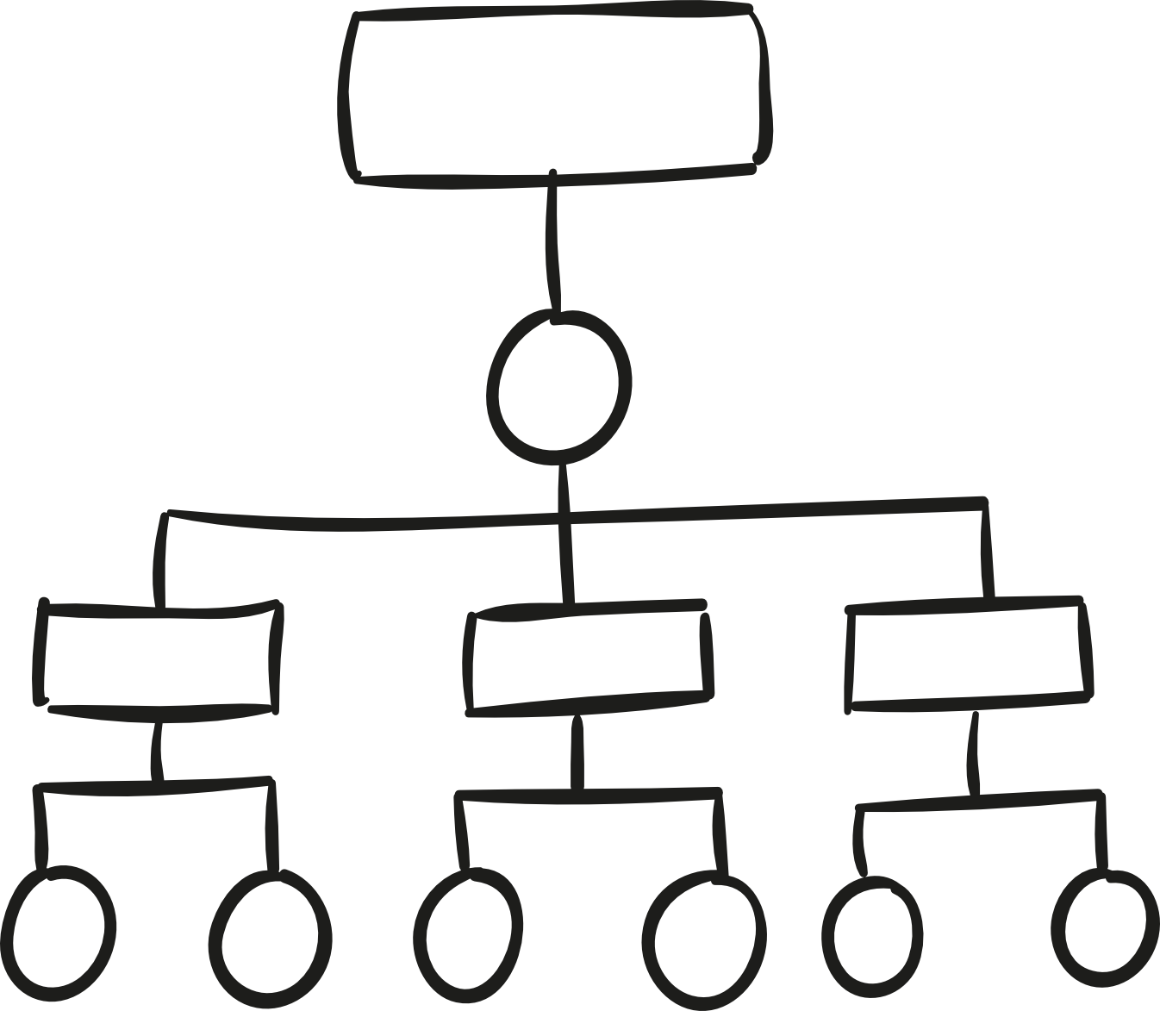
5.3 KURUMSAL GÖREV, YETKİ VE SORUMLULUKLAR
Üst yönetim, kuruluş içerisinde ilgili görevler için yetki ve sorumlulukların
belirlendiğini,
duyurulduğunu ve
anlaşıldığını güvence altına almalıdır.

Slide 80
Üst yönetim aşağıdakiler için yetki ve sorumlulukları belirlemelidir:
KYS nin, bu standardın şartlarına uygunluğunun güvence altına alınması,
Proseslerin istenen sonuçları ortaya çıkarmasının güvence altına alınması,
KYS nin performansı ve iyileştirme için fırsatların raporlanması, (Üst yönetime raporlama,genellikle YGG prosesinin bir parçası olarak sunulur)
Kuruluşun tamamında müşteri odaklılığın teşvik edilmesinin güvence altına alınması,
KYS deki değişiklikler planlanır ve uygulanırken, KYS nin bütünlüğünün devam ettirilmesinin güvence altına alınması.

Slide 81
UYGULAMA
KANITLAR
Görev Tanımları (İş Tanımları, Çalışma Talimatları )
Organizasyon Şemaları
İlgililere iletilme yöntemleri
Üst yönetime raporlamayı koordine edecek kişi/kişiler
İç Tetkiklerin yapılması, Proses Raporlamaları gibi sorumluluklar
Vekalet Listeleri

Slide 82

6.PLANLAMA

Slide 83

6.1 RİSK VE FIRSATLARI BELİRLEME FAALİYETLERİ
6.1.1 Kuruluş, KYS ni planlarken, iç ve dış hususları, ilgili taraf şartlarını dikkate almalı ve
KYSnin amaçlanan çıktısına/çıktılarına ulaşabileceğine güvence vermek;
İstenen etkileri artırmak,
İstenmeyen etkileri önlemek veya azaltmak,
İyileştirmeyi sağlamak için ele alınması gereken risk ve fırsatları
belirlemelidir.

Slide 84
RİSK VE FIRSATLARI BELİRLERKEN KULLANILABİLECEK YÖNTEMLER
UYGULAMA
Stratejik seviyede;
Zayıf,Güçlü Yanlar,Tehditler ve Fırsatlar Analizi(SWOT),
Politik, Ekonomik, Sosyal, Teknolojik, Yasal, Çevresel Analiz(PESTLE),
Poter 5 Güç Analizi gibi yöntemler kullanılabilir.
Basit bir yaklaşımla;
"what if-eğer olursa" soruları, Beyin fırtınası,
Değişik endüstri alanlarına göre ;
Otomotiv Sektörü : Hata Türü ve Etkisi Analizi(FMEA)
Tıbbi Cihaz : Hata Türü ve Etkisi Kritiklik Analizi (FMECA)
Gıda Sektörü : Kritik Kontrol Noktaları ve Tehlike Analizi (HACCP)
ISO 31000 , ISO/IEC 31010
ISO/TS 9002

Slide 85

6.1.2 Kuruluş aşağıdakileri planlamalıdır:
Bu risk ve fırsatları belirleme faaliyetlerini,
Aşağıdakileri nasıl yapacağını:
Faaliyetleri KYS prosesleri içerisine nasıl entegre edeceği ve uygulayacağını,
Bu faaliyetlerin etkinliğini nasıl değerlendireceğini.
Risk ve fırsatları ele alma faaliyetleri, ürün ve hizmetlerin uygunluğuna potansiyel etkisi ile orantılı olmalıdır.

Slide 86

Not 1 – Riskleri ele alma seçenekleri;
Riskten kaçınma,
Fırsat kovalarken risk alma,
Risk kaynağını yok etme,
Riskin gerçekleşme ihtimalini veya sonuçların değiştirme,
Riski paylaşma veya bilgiye dayanan karar ile riskin olduğu gibi bırakılması(bilinçli kararla riski alma).

Slide 87

Not 2 – Fırsatlar,
Yeni uygulamaların benimsenmesi,
Yeni ürünlerin lansmanının yapılması,
Yeni pazarların açılması,
Yeni müşterilere hitap edilmesi,
Ortaklıklar kurulması,
Yeni teknoloji kullanımı ve
Kuruluşun veya müşterilerinin ihtiyaçlarını karşılayacak istenen ve uygulanabilir diğer olasılıkların kullanılması

Slide 88
UYGULAMA
Kuruluş belirlenen risk ve fırsatları ele almak için
faaliyetler planlamalı,
bu faaliyetleri uygulamalı,
uygulanan faaliyetlerin etkililiğini analiz etmeli ve değerlendirmelidir.
Faaliyetler,
Ürünlerin ve hizmetlerin veya müşteri memnuniyetinin uygunluğu üzerindeki potansiyel etkilerine dayanmalı;
Kalite yönetim sistemi ve proseslerine dâhil edilmesi tavsiye edilir.
Faaliyetler planlanırken ve uygulanırken
İç ve dış hususlar , ilgili tarafların ihtiyaç ve beklentileri dikkate alınmalıdır.
ISO/TS 9002

Slide 89
UYGULAMA
KANITLAR
Risk ve Fırsatları ele alma yöntemi/yöntemleri ve Planlanan faaliyetlere ve uygulamaya dair kanıtlar,analizler (Dokümante etme ihtiyacına kuruluş karar verir.)
SWOT Analizleri
Risk ve fırsatların değerlendirilmesi strateji toplantıları, yönetim gözden geçirmeleri, iç denetimler, kalite hedefleri belirleme toplantıları, yeni ürün ve hizmetlerin tasarlanması ve geliştirilmesi için planlama aşamaları ve üretim prosesleri için planlama aşamaları için yapılabilir.
Risk ve fırsatların belirlenmesi için gerçekleştirilen faaliyetlerin etkinliği, YGG girdisi olarak görüşülmeli ve kayıt altına alınmalıdır.

Slide 90
6.2 KALİTE HEDEFLERİ VE BUNLARA ULAŞMAK İÇİN PLANLAMA
6.2.1 Kuruluş, KYS için ihtiyaç duyulan ilgili fonksiyon, seviye ve proseslerde kalite hedeflerini oluşturmalıdır.
FONKSİYON
FONKSİYON
FONKSİYON
Genel Müdür
Genel Md Yrd.
Satınalma
Satış Pazarlama
Genel Md Yrd.
Üretim
Kalite Kontrol
Genel Md Yrd.
Bakım
Bilgi İşlem
SEVİYE
SEVİYE
SEVİYE

Slide 91
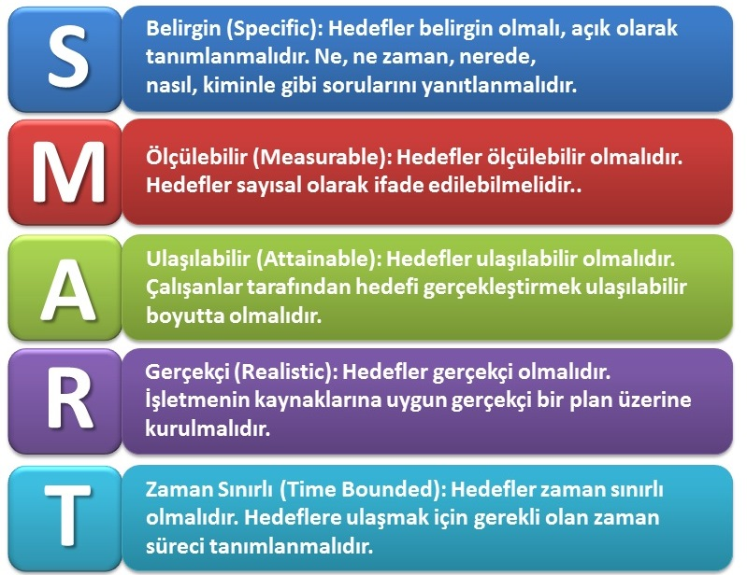
KALİTE HEDEFLERİ
Kalite politikası ile uyumlu olmalı,
Ölçülebilir olmalı,
Uygulanabilir şartları dikkate almalı,
Ürün ve hizmetlerin uygunluğu ve müşteri memnuniyetini arttırmaya uygun olmalı,
İzlenmeli,
Duyurulmalı,
Uygun şekilde güncellenmelidir.
Kuruluş, kalite hedefleriyle ilgili dokümante edilmiş bilginin sürekliliğini sağlamalıdır.

Slide 92

6.2.2 Kalite hedeflerine ulaşmak için planlama yaparken, kuruluş:
Ne yapılacağını,
Hangi kaynakların gerekeceğini,
Kimin sorumlu olacağını,
Ne zaman tamamlanacağını,
Sonuçların nasıl değerlendirileceğini
tayin etmelidir.

Slide 93
UYGULAMA
KANITLAR
Hedef Tabloları , Proses performans göstergeleri ,KPI’ler
Aksiyon/Eylem Planları,Proje Planları
İş Çizelgeleri
Faaliyet raporları
Kuruluş bağlamındaki değişikliklere bağlı olarak hedefler güncellenmeli, gerekirse yeni hedefler belirlenmelidir.
Kalite hedeflerine erişme derecesi , YGG girdisi olarak görüşülmeli ve kayıt altına alınmalıdır.

Slide 94

6.3 DEĞİŞİKLİKLERİN PLANLANMASI
Kuruluş KYS de değişiklik ihtiyacı tespit ederse, değişiklikler planlı şekilde gerçekleştirilmelidir.
Kuruluş aşağıdakileri dikkate almalıdır:
Değişikliklerin amaçları ve potansiyel sonuçlarını,
KYSnin bütünlüğünü,
Kaynakların varlığını,
Yetki ve sorumlulukların belirlenmesi veya yeniden belirlenmesini.

Slide 95
UYGULAMA
NE GİBİ DEĞİŞİKLİKLER ?
Proses elemanlarında değişiklik (Girdi,çıktı,kaynak,…)
İletişim yöntemlerinde değişiklik
İlave proses kontrolleri
Yeni prosesler
Yeni ekipman, yazılım,..
Çalışanların Eğitimi
Dokümante Edilmiş Bilgi Değişikliği
Dış Kaynaklı Hale Getirilen Prosesler
………..
Değişikliğin sonucu ve etkileri (Müşteriye etkisi, ilgili taraflara etkisi, hedeflere etkisi), etkinliği ele alınmalıdır.
ISO/TC 176 Dokümanı

Slide 96
UYGULAMA
UYGULAMA AŞAMALARI
Değişikliğin nedeni/nedenleri (Müşteri geri beslemesi,risk tespiti, ürün uygunsuzlukları, çalışan geribildirimi , iç tetkik sonuçları, YGG sonuçları)
Değişikliği uygulama aşamalarının planlanması ( faaliyet ve görevler, yetki ve sorumluluklar, zaman,bütçe,kaynaklar,bilgi,..)
Değişim sürecine katılım
İletişim planı (İç iletişim ,ilgili taraflarla iletişim)
Çalışanların eğitimi
Etkinliğin ölçülmesi
Çıkarılması gereken dersler
Kalite yönetim sistemi ile ilgili her türlü değişiklik ihtiyacı, YGG çıktısı olarak kayıt altına alınmalıdır.
ISO/TC 176 Dokümanı

Slide 97

7.DESTEK

Slide 98
7.1 KAYNAKLAR
7.1.1 GENEL
Kuruluş, KYSnin oluşturulması, uygulanması, sürekliliğinin sağlanması ve sürekli iyileştirilmesi için ihtiyaç duyulan kaynakları tespit etmeli ve sağlamalıdır.
Kuruluş aşağıdakileri dikkate almalıdır:
Mevcut iç kaynakların yeteneklerini ve kısıtlarını,
Dış tedarikçilerden hangi ihtiyaçların tedarik edileceğini.
Çalışanlar
Donanım
Kurumsal Bilgi….
Bütçe
İş Takvimi
Kritik Ekipman…

Slide 99
ISO 9001 - KAYNAKLAR
4.4.d - Prosesler için ihtiyaç duyulan kaynaklar,
5.1.1.e - KYS için gerekli kaynakların bulunabilirliği,
6.2.2.b - Amaçlara ulaşmak için gerekli kaynaklar,
6.3.c - Değişiklik ihtiyacında, gerekli kaynakların bulunabilirliği,
8.1.c - Ürün ve hizmet şartlarına uygunluk için gerekli kaynaklar,
8.3.2.e - Tasarım ve geliştirme için ihtiyaç duyulan kaynaklar,
8.5.1.b - İzleme ve ölçme kaynaklarının bulunabilirliği,
9.3.2.d - Kaynakların yeterliliği YGG girdisi olarak ele alınmalı,
9.3.3.c - YGG çıktısı kaynak ihtiyaçlarını içermeli,

Slide 100
7.1.2 KİŞİLER
Kuruluş, KYSnin etkili şekilde uygulanması ile proseslerin işletilmesi ve kontrolü için gerekli kişileri tayin ve temin etmelidir.
Kuruluş, proseslerinin işletilmesi, kontrolü ve KYS’nin etkili bir şekilde uygulanması için gerekli olan doğru insan kaynağına sahip olmalıdır.
Mevcut iş yüküne ve kalite yönetim sistemindeki işlevleri ve görevleri yürütmek için ilgili kişilerin yetkinliğine dikkat edilmesi tavsiye edilir.
(Örn. Operasyonel faaliyetler, denetimler, muayene- deney, şikâyet incelemeleri).
YETERLİ SAYIDA VE YETKİNLİKTE ÇALIŞAN

Slide 101

7.1.3 ALTYAPI
Kuruluş, proseslerin işletilmesi, ürün ve hizmetlerin uygunluğunun elde edilmesi için gerekli altyapıyı, belirlemeli, temin etmeli ve sürekliliğini sağlamalıdır.
Not – Altyapı aşağıdakileri içerebilir:
Binalar ve ilgili müştemilatı,
Donanım ve yazılım dahil makine teçhizatı,
Taşıma kaynakları,
Bilgi ve iletişim teknolojisi.

Slide 102
7.1.3 ALTYAPI
“Belirleme”, “temin etme” ve “sürdürme” faaliyetleri, bir kuruluşun farklı prosesleri veya işlevleri tarafından yerine getirilebilecek üç farklı faaliyetle ilgilidir. Örneğin
“Belirleme” Paketleme Prosesi
“Temin Etme ” Satınalma Prosesi
“Sürdürme” Bakım Prosesi / Bilgi Teknolojileri Prosesi
Üretim,Paketleme,Dağıtım,Taşıma, IT Sistemleri , Yardımcı Tesisler, Ofisler, ….

Slide 103
UYGULAMA
KANITLAR
Mevcut donanım ve tesis bakım planlarının oluşturulması
Arıza-bakım kayıtlarının tutulması (Süre, kullanılan malzeme ,v.s)
Tesis ve donanımın periyodik muayenelerinin yapılması
Bilgi sistemlerinin test edilmesi,güncellenmesi
Yeni ekipman satın alınmasına yönelik değerlendirmeler
Temizlik kayıtlarının tutulması
Dışarıdan alınan bakım hizmetleri

Slide 104
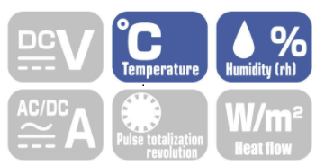
7.1.4 PROSESLERİN İŞLETİMİ İÇİN ORTAM
Kuruluş, proseslerin işletilmesi ile ürün ve hizmetlerin uygunluğunu sağlamak için gerekli ortamı tayin etmeli, temin etmeli ve sürekliliğini sağlamalıdır.
Not – Uygun bir ortam, aşağıdakiler gibi beşeri ve fiziki unsurların bir birleşimi olabilir:
Sosyal (örneğin, ayrımcılık yapmayan, sakin, çatışmadan kaçınan),
Psikolojik (örneğin, stresi azaltan, tükenmişliği önleyen, duygusal olarak koruyucu),
Fiziksel (örneğin, sıcaklık, ısı, nem, ışık, ortamın havası, hijyen, gürültü).
Bu unsurlar, sunulan ürün ve hizmetlere göre farklılık gösterebilir.

Slide 105
PROSESLERİN İŞLETİMİ İÇİN ORTAM ÖRNEKLERİ
Bilgisayar cipi üreten bir firma için temiz oda,Gıda üreten tesisin temizlik kriterleri
(Yasal gereklilik , standart gereği )
Sürekli uçuş yapan pilotlar ve taşımacılık sektöründe çalışan şoförler için hizmet saati ayarlanması, dinlenme için fırsat tanınması
(İnsan öğesinin kritik olduğu prosesler )
Çatışmayı önlemek için hizmet alanlarındaki bekleme sürelerinin müşteriye bildirilmesi
(Çalışan stresini azaltmak için tedbirler)

Slide 106
7.1.5 İZLEME VE ÖLÇME KAYNAKLARI
7.1.5.1 GENEL
Ürün ve hizmetlerin şartlara uygunluğunu doğrulamak amacıyla izleme ve ölçme kullandığında kuruluş, geçerli ve güvenilir sonuçları güvence altına almak için ihtiyaç duyulan kaynakları tayin ve temin etmelidir.
Kuruluş, sağlanan kaynaklarla ilgili aşağıdakileri güvence altına almalıdır:
Gerçekleştirilen belirli izleme ve ölçme faaliyet tipleri için uygun olduğunu,
Amaçlarına uygunluğun devamlılığını güvence altına almak için muhafaza edildiğini.
Kuruluş, uygun dokümante edilmiş bilgiyi, izleme ve ölçüm kaynaklarının amaca uygunluğunun kanıtı olarak muhafaza etmelidir.

Slide 107
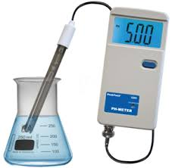
İZLEME ÖLÇME KAYNAKLARI
UYGULAMA
Sayım yapan sensörlü cihazlar,
Basınç ölçerler,
Müşteri ile çağrı merkezi arasındaki bir görüşmenin dinlenmesi
Servis hizmeti sırasındaki basit kontroller (Garsonun müşteriye başka bir ihtiyacı olup olmadığını sorması gibi)
Sosyal güvelik uzmanının evlat edinilmiş bir çocuğun durumunu gidip incelemesi,
Doktorun hastasına sorduğu sorular
Bazı durumlarda, durumu belirlemek için basit bir kontrol veya izleme yeterlidir.
Diğer durumlarda, bir ölçüm ve bu ölçüm de doğrulanması ve/veya kalibre edilmesi gereken ölçüm ekipmanı gerektirebilir.

Slide 108
7.1.5.2 ÖLÇÜM İZLENEBİLİRLİĞİ
Ölçüm izlenebilirliği bir şart olduğunda veya kuruluş tarafından ölçüm sonuçlarının geçerliliği açısından uygunluk sağlamanın önemli bir parçası olarak değerlendirildiğinde,
Ölçüm teçhizatı:
Belirli aralıklarla veya kullanımdan önce uluslararası ve ulusal ölçüm standardlarına izlenebilir ölçüm standardları ile kalibre edilmeli veya doğrulanmalı ya da her ikisi birden yapılmalı ;böyle bir standard bulunmadığında, kalibrasyon veya doğrulama için esas alınan hususlar dokümante edilmiş bilgi şeklinde muhafaza edilmeli
Durumlarını tayin etmek için tanımlanmalı,
Kalibrasyon durumu ve sonraki ölçüm sonuçlarını geçersiz kılacak ayarlama, hasar veya bozulmadan korunmalıdır.

Slide 109
7.1.5.2 ÖLÇÜM İZLENEBİLİRLİĞİ
Ölçüm teçhizatının istenen amaç için uygun olmadığı tespit edildiğinde kuruluş, önceki ölçüm sonuçlarının geçerliliğinin olumsuz şekilde etkilenip etkilenmediğini belirlemeli ve gerekli uygun faaliyetleri gerçekleştirmelidir.
Ölçüm sistemleri, proses parametrelerinin kontrolü için yazılım ile yakıt pompaları veya sinyalleri gibi diğer aygıtların bir kombinasyonunu da içerebilir. Bu durumlarda kuruluşun, tam ölçüm sisteminin amacına uygunluğunun göz önünde bulundurması tavsiye edilir.
Ölçüm donanımı için kalibrasyon takvimleri ve bakım kontrollerinin oluşturulmasının, ürünlerin ve hizmetlerin uygunluğunun belirlenmesinde ölçümün riskleri ve kritikliğine bağlı olarak değerlendirilmesi tavsiye edilir.

Slide 110
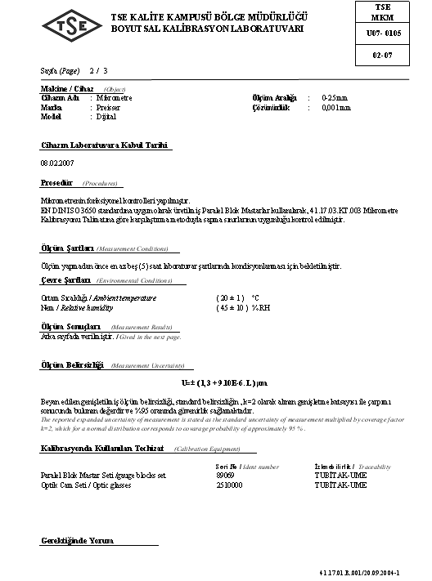
CİHAZ BİLGİLERİ
PROSEDÜR
ÇEVRE ŞARTLARI
ÖLÇÜM BELİRSİZLİĞİ
KULLANILAN
REFERANSLAR
Notes:
Kuruluş bünyesinde yaptığı kalibrasyon/doğrulama faaliyetleri için yukarıdaki bilgileri içerecek raporlama yapılmalıdır.

Slide 111
UYGULAMA
KANITLAR
Ölçüm ekipmanları listelerinin oluşturulması
Mevcut ölçme donanımının kalibrasyon/doğrulma ve bakım planlarının oluşturulması
İzleme ve ölçme sıklıkları ve kontrolleri için yöntem ve kayıtların oluşturulması
Ölçme donanımının arıza-bakım kayıtlarının tutulması
İzleme ve ölçme amacıyla kullanılan bilgi sistemlerinin test edilmesi, güncellenmesi

Slide 112

7.1.6 KURUMSAL BİLGİ
Kurumsal bilgi, kuruluşa özel bilgi olup genellikle tecrübe ile kazanılmıştır. Bu, kuruluşun amaçlarına erişmek için kullandığı ve paylaştığı bilgidir.
Kuruluş, proseslerinin işletilmesi, ürün ve hizmetlerinin uygunluğa erişmesi için ihtiyaç duyulan bilgiyi tayin etmelidir.
Bu bilgi sürdürülebilir ve gerekli şekilde ulaşılabilir olmalıdır.
Kuruluş, değişen ihtiyaçlar ve eğilimleri ele alırken;
mevcut bilgi birikimini dikkate almalı ve ihtiyaç duyulan
ilave bilgileri ve gerekli güncellemeleri nasıl edineceğini
veya bunlara nasıl erişebileceğini tayin etmelidir.

Slide 113

Kurumsal bilgi aşağıdakileri temel alabilir:
İÇ KAYNAKLAR | DIŞ KAYNAKLAR
Fikri mülkiyet (Entelektüel sermaye) Tecrübelerden kazanılan bilgi Başarılı veya başarısız projelerden ders çıkarma Kuruluş içinde var olan belgelendirilmemiş bilgi birikiminin ve deneyimin elde edilmesi ve paylaşılması Proseslerin, ürünlerin ve hizmetlerin iyileştirme sonuçları | Standardlar Akademik yayınlar Konferanslar Müşterilerden veya tedarikçilerden elde edilen bilgi birikimi

Slide 114
UYGULAMA
KANITLAR
Kuruluşun sahip olduğu patent, faydalı model v.b
Karşılaştırma çalışmaları
İntranet, kütüphaneler, farkındalık oturumları, dahili haber bültenleri vb.
Başarısızlıklardan, ramak kala olaylarından ve başarılardan ders alınması
Müşterilerden, dış tedarikçilerden ve ortaklardan bilgi toplanması

Slide 115

7.2 YETKİNLİK
Kuruluş:
KYS nin performansını ve etkinliğini etkileyen, kendi kontrolü altında çalışan kişi/kişilerin gerekli yetkinliğini belirlemeli
Uygun eğitim, öğretim veya tecrübeleri temelinde bu kişilerin yetkin olduğunu güvence altına almalı,
Uygulanabildiğinde, ihtiyaç duyulan yetkinliğin kazanılması için gerekli faaliyetleri yapmalı ve bu faaliyetlerin etkinliğini değerlendirmeli,
Uygun dokümante edilmiş bilgiyi yetkinliğin kanıtı olarak muhafaza etmelidir.

Slide 116
UYGULAMA
Mevcut çalışan personelin eğitime tabi tutulması,
Çalışanlara mentörlük verilmesi veya
Görev değişikliğini ya da
Yetkin personelin işe alınmasını veya sözleşmeli olarak çalıştırılması
Yetkinlik gerekliliği bir faaliyet ya da iş pozisyonu/görevi ile belirlenmelidir.
Bazı görevler, düzgün veya emniyetli bir şekilde gerçekleştirilebilmeleri için belirli bir yetkinlik seviyesi gerektirebilir (ör. iç kalite denetimi, kaynak işlemi veya tahribatsız muayene).
Bazı görevler için (ör. forklift veya kamyon kullanmak veya etüt yapmak gibi) nitelikli olunması gerekebilir.

Slide 117
UYGULAMA
KANITLAR
Çalışanların yetkinlik durumunu gösteren belgeler (özgeçmiş,diploma,lisans, sertifika ,v.s)
Beceri matrisleri, İş analizleri
Eğitim ve beceri geliştirme faaliyetlerinin planlanması ve kayıtlarının tutulması
Faaliyetlerin etkinliğine dair katılımcı görüşleri, katılımcının performansının gözlemlenmesi ,v.b.
Yeni işe başlayanlara yönelik yapılan faaliyetler

Slide 118

7.3 FARKINDALIK
Kuruluş, kontrolü altında çalışan kişilerin aşağıdakilerin farkında olduğunu güvence altına almalıdır:
Kalite politikasının,
İlgili kalite hedeflerinin,
İyileştirilmiş performansın faydaları dahil, kendilerinin KYSnin etkinliğine katkılarının,
KYS şartlarının yerine getirilmemesinin

Slide 119

UYGULAMA
Kuruluş, farkındalığı aşağıdaki gibi birçok yolla yaratabilir:
Beklentinin ne olduğunun açıklığa kavuşturulması (ör. kabul edilebilir ve kabul edilemez ürün ve hizmetlerin resimleri gibi görsel araçlar);
Uygun olmayan çıktıların açık bir şekilde ayrılması için prosesler tasarlanması;
Uygun olmayan çıktılar bulunması durumunda şikâyetlerin nasıl ele alınacağının ve kuruluş içi akış adımlarının ne olacağının açık bir şekilde duyurulması.
ISO/TS 9002

Slide 120

UYGULAMA
Farkındalığın sağlanması açısından iletişim şekilleri
Düzenli gözden geçirme toplantıları,
Müşteri ve dış tedarikçi toplantıları,
Geri bildirimlerin ilgili kişiler tarafından bilinmesinin sağlanması v.b
ISO/TS 9002

Slide 121

7.4 İLETİŞİM
Kuruluş; aşağıdaki hususlar dahil olmak üzere KYS ile ilgili gerekli olan iç ve dış iletişimleri belirlemelidir:
Neyle ilgili iletişim kuracağını,
Ne zaman iletişim kuracağını,
Kiminle iletişim kuracağını,
Nasıl iletişim kuracağını,
Kimin iletişim kuracağını.

Slide 122

UYGULAMA
Kuruluş, kalite yönetim sisteminin etkili şekilde işletilmesini sağlamak için iletişim kurması gereken iç ve dış tarafları belirlemesi tavsiye edilir.
Farklı durumlar için farklı iletişim yöntemleri gereklidir.
Dış taraflar için raporlar, şartnameler,yasal beyanlar, faturalar veya hizmet anlaşmaları gibi daha biçimsel iletişim yöntemleri gerekebilir
İç iletişim için günlük iletişim, düzenli birim toplantıları, brifing oturumları, e-posta veya intranet gibi yöntemler kullanılabilir.
ISO/TS 9002

Slide 123

7.5 DOKÜMANTE EDİLMİŞ BİLGİ
7.5.1 GENEL
Kuruluşun Kalite Yönetimi Sistemi aşağıdakileri içermelidir:
Bu standardın gerektirdiği dokümante edilmiş bilgiyi,
Kuruluş tarafından, KYSnin etkinliği için gerekli olduğu belirlenen dokümante edilmiş bilgiyi. (Dış kaynaklı dokümanlar dahil)
KYS için dokümante edilmiş bilginin boyutu,
Kuruluşun büyüklüğü, faaliyetlerinin, proseslerinin,
ürün ve hizmetlerinin türüne,
Proseslerin karmaşıklığı ve birbiri ile etkileşimlerine
Kişilerin yetkinliğine bağlıdır.

Slide 124

7.5.2 OLUŞTURMA VE GÜNCELLEME
Kuruluş; dokümante edilmiş bilgileri oluştururken ve güncellerken aşağıdakilerin uygunluğunu güvence altına almalıdır:
Tanımlama ve açıklama (örneğin, bir başlık, tarih, yazar veya referans numarası),
Format (örneğin, dil, yazılım sürümü, grafikler) ve ortam (örneğin, kâğıt, elektronik),
Uygunluk ve yeterlilik için gözden geçirme ve onay.

Slide 125
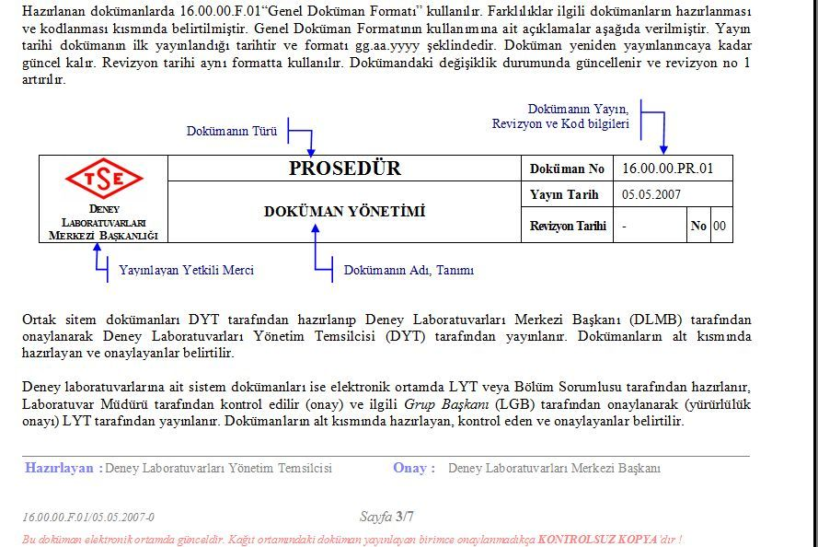

Slide 126

7.5.3 DOKÜMANTE EDİLMİŞ BİLGİNİN KONTROLÜ
7.5.3.1 KYS ve bu standardın gerektirdiği dokümante edilmiş bilgi, aşağıdakileri güvence altına almak için kontrol edilmelidir:
İhtiyaç olduğu yer ve zamanda kullanım için hazır ve uygun olduğunu,
Yeterli düzeyde korunduğunu (örneğin, gizliliğin yitirilmesinden, uygunsuz kullanımdan veya bütünlüğün kaybolmasından).
7.5.3.2 Dokümante edilmiş bilginin kontrolü için kuruluş aşağıdaki faaliyetlerden uygulanabilir olanları belirlemelidir:
Dağıtım, erişim, kullanım ve tekrar kullanım,
Niteliğinin korunması dahil, arşivleme ve koruma,
Değişikliklerin kontrolü (örneğin, sürüm kontrolü),
Muhafaza ve elden çıkarma.

Slide 127

Kuruluş tarafından KYS nin planlaması ve işletimi için gerekli olduğu belirlenen dış kaynaklı dokümante edilmiş bilgi, uygun şekilde tanımlanmalı ve kontrol altında tutulmalıdır.
Uygunluğun kanıtı olarak muhafaza edilen dokümante edilmiş bilgi, istenmeyen değişikliklere karşı korunmalıdır.
Not – Erişim, dokümante edilmiş bilginin sadece görülmesi iznine veya dokümante edilmiş bilginin görülmesi ve değiştirilmesi izni ve yetkisine dair bir kararı ifade edebilir.

Slide 128
ISO 9001 & DOKÜMANTE EDİLMİŞ BİLGİ
(4.3) Oluşturma
(4.4.2) Oluşturma + Kayıt
( 5.2) Oluşturma
( 6.2.1) Oluşturma
( 7.1.5) Kayıt
( 7.2) Kayıt
(8.1) Oluşturma + Kayıt
( 8.2.3.2) Kayıt
(8.3.2) Kayıt
( 8.3.3) Kayıt
( 8.3.4) Kayıt
( 8.3.5) Kayıt
( 8.3.6) Kayıt
(8.4.1) Kayıt
(8.5.1) Oluşturma + Kayıt
( 8.5.2) Kayıt
(8.5.3) Kayıt
(8.5.6) Kayıt
( 8.6) Kayıt
( 8.7.2) Kayıt
( 9.1.1) Kayıt
( 9.2.2) Kayıt
( 9.3) Kayıt
( 10.1) Kayıt

Slide 129
UYGULAMA
KANITLAR
Dokümate Edilmiş Bilgi Yönetimi Prosedürleri
Dokümante Edilmiş Bilgi Listeleri
Yedekleme/Arşivleme Talimatları
Muhafaza Edilen Dokümante Edilmiş Bilgi Listeleri
Dış Kaynaklı Doküman Listeleri
Kağıt Ortamda Dağıtılan Dokümante Edilmiş Bilgi Kayıtları
Bilgi Güvenliği Kuralları
Bilgi Teknolojileri (Kullanılan yazılımların, donanımın sürekliliği ) Güvenliği

Slide 130

8. OPERASYON

Slide 131

8.1 OPERASYONEL PLANLAMA VE KONTROL
Kuruluş, ürün ve hizmetlerin sunulmasına ilişkin şartları karşılamak için planlama faaliyetlerini ve ihtiyaç duyulan prosesleri
Planlamalı,
Oluşturmalı,
Uygulamalı ve
Kontrol etmelidir.
‘Planlama’(madde 6) sırasında belirlenen ve potansiyel değişiklikleri de kapsayan riskler, fırsatlar ve kalite hedefleri , operasyonların planlanması ve kontrolü sırasında dikkate alınması ve prosesler, ürün ve hizmetlerin kabul edilmesine yönelik kriterlerin belirlenmesi açısından temel girdilerdir.
Notes:
NE ÜRETECEĞİZ : TALEPLER(8.2), TASARIM-GELİŞTİRME(8.3)
NEYE İHTİYACIM VAR :ÜRETİM PLANLAMA,YETKİN ÇALIŞAN(7.1,7.2), HAMMADDE (8.4), EKİPMAN,ALTYAPI,ORTAM (7.1.3,7.1.4,7.1.5),ÜRETİM FAALİYETİ(8.5.1)
ÜRÜN ŞARTLARI KARŞILIYOR MU : 8.5.1,8.6,8.7

Slide 132
Ürün ve hizmetler için şartları tayin etmeli,
Aşağıdakiler için kriterler oluşturmalı:
Prosesler,
Ürün ve hizmetlerin kabulü.
Ürün ve hizmet şartlarına uygunluğu sağlamak için ihtiyaç duyulan kaynakları tayin etmeli,
Kriterlere göre proseslere kontrol uygulamalı,
Aşağıdakileri sağlamak için gerekli ölçüde, dokümante edilmiş bilgiyi tayin etmeli, sürekliliğini sağlamalı ve muhafaza etmelidir :
Proseslerin planlanan şekilde yürütüldüğünden emin olmak,
Ürün ve hizmetlerin şartlarına uygunluğunu göstermek.
Notes:
Proses Kontrol Planları , Kalite Planları

Slide 133

Planlamanın çıktısı, kuruluşun operasyonlarına uygun olmalıdır.
Kuruluş, planlı değişikleri kontrol etmeli ve istenmeyen değişikliklerin sonuçlarını gözden geçirmeli, olumsuz etkilerini azaltmak için gerektiğinde faaliyetler gerçekleştirilmelidir.
Kuruluş, dışarıya yaptırdığı proseslerin kontrol edildiğini güvence altına almalıdır.
Notes:
Dış Kaynaklı Prosesler kuruluşun KYS kriterlerine uygun olmalıdır.

Slide 134

8.2 ÜRÜN VE HİZMETLER İÇİN ŞARTLAR
8.2.1 MÜŞTERİ İLE İLETİŞİM
Müşteri ile iletişim aşağıdakileri içermelidir:
Ürün ve hizmetlerle ilgili bilgi sağlanmasını,
Değişiklikler dahil, sözleşme ve siparişlerin ele alınmasını,
Müşteri şikayetleri dahil, ürün ve hizmetlerle ilgili müşterilerden geri bildirimler sağlanmasını,
Müşteri mülkiyetinin ele alınmasını ve kontrolünü,
Beklenmedik durumlar için özel şartlar belirlenmesini (uygun olduğunda).
Notes:
Beklenmedik durumlar sözleşmelerde genellikle « mücbir sebepler» «Force major» olarak tanımlanır. ,
Force majör : Büyük Güç yani Takdiri İlahi

Slide 135
8.2.2 ÜRÜN VE HİZMETLER İÇİN ŞARTLARIN TAYİN EDİLMESİ
Müşteriye sunulacak ürün ve hizmetler için şartlar tayin edilirken, kuruluş aşağıdakileri güvence altına almalıdır:
Aşağıdakiler dahil ürün ve hizmetler için şartların tanımlandığını:
Uygulanabilir birincil ve ikincil mevzuat şartları,
Kuruluşun gerekli gördüğü şartlar.
b) Kuruluşun, sunduğu ürün ve hizmetlerle ilgili taahhütleri karşılayabileceğini.
Kaynakların varlığı,
Yapabilirlik,
Kapasite,
Kurumsal bilgi,
Geçerli kılmalar (Ürün testleri, servis demoları, vs.)

Slide 136

8.2.3 ÜRÜN VE HİZMETLER İÇİN ŞARTLARIN GÖZDEN GEÇİRİLMESİ
8.2.3.1 Kuruluş, müşteriye sunulacak ürün ve hizmetler için şartları karşılayabilme yeteneğine sahip olduğunu güvence altına almalıdır.
Kuruluş, müşteriye ürün ve hizmetleri sağlamayı taahhüt etmesinden önce, aşağıdakileri içeren bir gözden geçirme yapmalıdır:
Teslimat ve teslimat sonrası faaliyetlerle ilgili şartlar dahil, müşteri tarafından belirlenen şartlar,
Müşteri tarafından ifade edilmeyen ancak biliniyorsa, belirlenen veya amaçlanan kullanım için gerekli şartlar,
Kuruluş tarafından belirlenen şartlar,
Ürün ve hizmetlere uygulanabilir birincil ve ikincil mevzuat şartları,
Daha önceden ifade edilenden farklı sözleşme veya sipariş şartları.

Slide 137
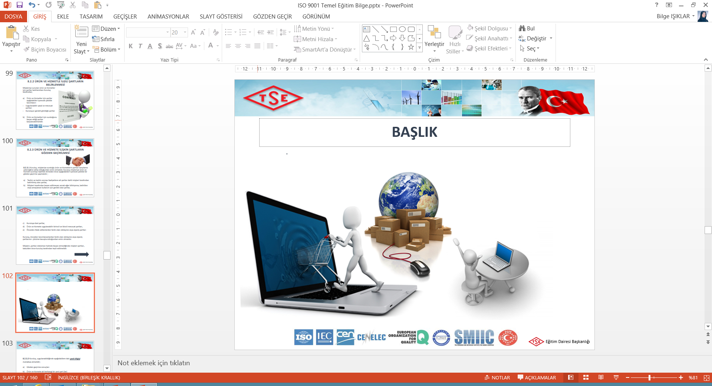
Kuruluş, daha önceden tanımlanandan farklı sözleşme veya sipariş şartları ile ilgili hususların çözümlendiğini güvence altına almalıdır.
Müşteri, şartlarını dokümante edilmiş bir şekilde beyan etmediğinde; müşteri şartları, kabulden önce kuruluş tarafından teyit edilmelidir.
Not - İnternet ortamındaki satışlar gibi bazı durumlarda, her sipariş için formal bir gözden geçirme pratik değildir. Bunun yerine gözden geçirme, kataloglar gibi ilgili ürün bilgilerini kapsayabilir.

Slide 138

8.2.3.2 Kuruluş uygulanabilir olduğunda, aşağıdakilerle ilgili dokümante edilmiş bilgiyi muhafaza etmelidir :
Gözden geçirme sonuçları,
Ürün ve hizmetler için yeni şartlar.
Teslimat ve teslimat sonrası faaliyetler (Taşıma, kullanıcı eğitimleri, yerinde kurulum, garanti hizmetleri, tamir, müşteri destek hizmetleri, v.s)
Müşteri beklentilerine uygunluk (Otel odasının temizliği ve temel ihtiyaçları giderebilmesi, personelin nezaketi, içme suyunun güvenli olması, v.s)
Müşteri memnuniyetini arttırmak için müşteri taleplerinin üzerinde verilen hizmetler ve ürünler, (Promosyon ürünler, vs.)
Yasal ve mevzuat şartalarına uygunluk,
Sözleşme veya siparişteki değişiklik talepleri.

Slide 139

8.2.4 ÜRÜN VE HİZMETLER İÇİN ŞARTLARIN DEĞİŞMESİ
Kuruluş, ürün ve hizmetler için şartların değişmesi durumunda, ilgili dokümante edilmiş bilginin tadil edildiğini ve ilgili kişilerin bu değişen şartlardan haberdar edildiğini güvence altına almalıdır.

Slide 140

8.3 ÜRÜN VE HİZMETLERİN TASARIMI VE GELİŞTİRİLMESİ
8.3.1 Genel
Kuruluş, ürün ve hizmetlerin daha sonraki sunumunu güvence altına almak için bir tasarım ve geliştirme prosesi oluşturmalı, uygulamalı ve sürekliliğini sağlamalıdır.

Slide 141

8.3.2 TASARIM VE GELİŞTİRMENİN PLANLANMASI
Tasarım ve geliştirmenin aşamaları ve kontrolleri tayin edilirken kuruluş aşağıdakileri değerlendirmelidir:
Tasarım ve geliştirme faaliyetlerinin yapısı, süresi ve karmaşıklığını,
Uygulanabilir tasarım ve geliştirme gözden geçirmeleri dahil, gerekli proses aşamalarını,
Gerekli tasarım ve geliştirme doğrulama ve geçerli kılma faaliyetlerini,
Tasarım ve geliştirme prosesinde yer alan yetki ve sorumlulukları,
Ürün ve hizmetlerin tasarım ve geliştirilmesi için ihtiyaç duyulan iç ve dış kaynakları,

Slide 142

8.3.2 TASARIM VE GELİŞTİRMENİN PLANLANMASI
Tasarım ve geliştirme proseslerinde yer alan kişiler arasındaki ara yüzlerin kontrol ihtiyacını,
Müşteri ve kullanıcıların tasarım ve geliştirme prosesinde yer alma ihtiyacını,
Ürün ve hizmetlerin daha sonraki sunumu için şartları,
Tasarım ve geliştirme prosesi için müşteri ve diğer ilgili taraflarca beklenilen kontrol seviyesini,
Tasarım ve geliştirme şartlarının karşılandığını göstermek için ihtiyaç duyulan dokümante edilmiş bilgiyi.

Slide 143

8.3.3 TASARIM VE GELİŞTİRME GİRDİLERİ
Kuruluş, tasarımı ve geliştirilmesi yapılacak belirli ürün ve hizmet tipleri için temel şartları belirlemelidir.
Kuruluş aşağıdakileri dikkate almalıdır:
Fonksiyonel şartlar ve performans şartları,
Önceki benzer tasarım ve geliştirme faaliyetlerinden elde edilen bilgi,
Birincil ve ikincil mevzuat şartları,
Kuruluşun uygulamayı taahhüt ettiği standardlar veya uygulama esasları,
Ürün veya hizmetin yapısından kaynaklanan başarısızlığın potansiyel sonuçları.
Girdiler, tasarım amaçlarına uygun, tam ve başka şekilde anlaşılmayacak tarzda olmalıdır.
Birbiri ile çatışan tasarım ve geliştirme girdileri çözülmelidir.
Kuruluş, tasarım ve geliştirme girdileri ile ilgili dokümante edilmiş bilgiyi muhafaza etmelidir.

Slide 144

8.3.4 TASARIM VE GELİŞTİRME KONTROLLERİ
Kuruluş, aşağıdakileri güvence altına almak için tasarım ve geliştirme prosesine kontroller uygulamalıdır:
Erişilmesi amaçlanan sonuçların tanımlandığını,
Tasarım ve geliştirme sonuçlarının şartları karşılama kabiliyetini değerlendirmek için gözden geçirmelerin yapıldığını,
Tasarım ve geliştirme çıktılarının, girdi şartlarını karşıladığını güvence altına almak için doğrulama faaliyetlerinin yapıldığını,
Ortaya çıkan ürün ve hizmetlerin, belirlenen uygulama veya amaçlanan kullanımına yönelik şartları karşılamasını güvence altına almak için geçerli kılma faaliyetlerinin yapıldığını,
Gözden geçirme veya doğrulama ve geçerli kılma faaliyetleri esnasında tespit edilen problemler için gerekli her türlü önlemin alındığını,
Bu faaliyetlerle ilgili dokümante edilmiş bilgilerin muhafaza edildiğini.

Slide 145
Gözden geçirme :
Karmaşık bir tasarım resmî bir toplantıda gözden geçirilebilir, bu durumda toplantının tutanakları kayıt teşkil eder;
Basit bir tasarıma yönelik bir gözden geçirme olması durumunda kayıt, gözden geçirmenin gerçekleştirildiğinin planda gösterilmesinden ve gözden geçiren kişi tarafından imzalanması ve tarih atılmasından ibaret olabilir;
Doğrulama faaliyetleri :
Alternatif hesaplamalar yapılması;
Yeni tasarımın kanıtlanmış bir benzer tasarımla karşılaştırılması;
Deneyler ve gösterimler yapılması;
Tasarım aşamasına ait yazılı bilgilerin yayımlanmadan önce kontrol edilmesi;
Geçerli kılma faaliyetleri :
Pazarlama denemeleri;
Operasyonel deneyler;
Amaçlanan kullanıcı koşulları altında simülasyonlar ve deneyler;
Kısmi simülasyonlar veya deneyler
Geri bildirim sağlayan müşteri veya son kullanıcı deneyleri;
ISO/TS 9002

Slide 146

8.3.5 TASARIM VE GELİŞTİRME ÇIKTILARI
Kuruluş, tasarım ve geliştirme çıktılarının:
Girdi şartlarını karşıladığını,
Ürün ve hizmetlerin sunumu ile ilgili daha sonraki proseslerin yeterli olduğunu,
Uygun olduğunda ,izleme ve ölçüm şartlarını ve kabul kriterlerini içermesini veya bunlara atıfta bulunmasını,
Ürün ve hizmetlerin istenen amacı ile güvenli ve uygun sunumu açısından temel özelliklerini belirlemesini
güvence altına almalıdır:
Kuruluş, tasarım ve geliştirme çıktıları ile ilgili dokümante edilmiş bilgileri muhafaza etmelidir.

Slide 147

8.3.6 TASARIM VE GELİŞTİRME DEĞİŞİKLİKLERİ
Kuruluş, ürün ve hizmetlerin tasarımı ve geliştirilmesi esnasında veya sonrasında gerçekleştirilen değişiklikleri, şartların karşılanmasına olumsuz bir etki olmamasını güvence altına almak için ihtiyaç duyulan derecede tanımlamalı, gözden geçirmeli ve kontrol etmelidir.
Kuruluş aşağıdakilerle ilgili dokümante edilmiş bilgileri muhafaza etmelidir:
Tasarım ve geliştirme değişiklikleri,
Gözden geçirme sonuçları,
Değişiklik yetkisi,
Olumsuz etkileri önlemek için yapılan faaliyetler

Slide 148

8.4 DIŞARIDAN TEDARİK EDİLEN PROSES, ÜRÜN VE HİZMETLERİN KONTROLÜ
8.4.1 Genel
Kuruluş, dışarıdan tedarik edilen proses, ürün ve hizmetlerin şartlara uygun olmasını güvence altına almalıdır.
Dış tedarikçilere örnek olarak, tedarikçiler, kuruluşun şirket merkezi, iştirak şirketleri veya kuruluşun bir prosesi dışarıdan tedarik ettiği kişiler örnek gösterilebilir.
ISO/TS 9002

Slide 149

Kuruluş, aşağıdaki durumlarda, dışarıdan tedarik edilen proses, ürün ve hizmetlere uygulanacak kontrolleri tayin etmelidir:
Dış tedarikçilerden gelen ürün ve hizmetlerin, kuruluşun kendi ürün ve hizmetleri ile birleştirilmesi amaçlandığında,
Ürün ve hizmetler, kuruluş adına dış tedarikçiler tarafından doğrudan müşteri/müşterilere tedarik edilirse,
Kuruluşun kararı ile bir proses veya prosesin bir bölümü, dış tedarikçi tarafından tedarik edildiğinde

Slide 150
Kuruluş, proses, ürün ve hizmetleri şartlara uygun şekilde tedarik etme yeteneklerini temel alarak, dış tedarikçileri
- değerlendirmek,
- seçmek,
- performanslarını izlemek ve
- yeniden değerlendirmek için kriterler tayin etmeli ve uygulamalıdır.
Kuruluş, bu faaliyetler ve değerlendirme sonucunda ihtiyaç duyulan faaliyetlerle ilgili dokümante edilmiş bilgileri muhafaza etmelidir.
Bir ana şirketin veya müşterinin belirli bir dış tedarikçi kullanımını zorunlu kıldığı durumlarda, belirlenen kriter bu olabilir; ancak, bu tip dış tedarikçiler için performansın izlenmesi hala gereklidir.
ISO/TS 9002

Slide 151
8.4.2 KONTROLÜN TİPİ VE BOYUTU
Kuruluş, dışarıdan tedarik edilen proses, ürün ve hizmetlerin, kuruluşun müşteriye düzenli şekilde uygun ürün ve hizmet sağlama yeteneğini olumsuz şekilde etkilememesini güvence altına almalıdır.
Kuruluş:
Dışarıdan tedarik edilen proseslerin kuruluşun kalite yönetim sisteminin kontrolünde olduğunu güvence altına almalı,
Bir dış tedarikçiye ve tedarik ettiği sonuçlara uygulamayı amaçladığı kontrolleri tanımlamalı,
Aşağıdakileri değerlendirmeli:
Dışarıdan tedarik edilen proses, ürün ve hizmetlerin, kuruluşun; müşteri ve uygulanabilir birincil ve ikincil mevzuat şartlarını karşılayan ürünü düzenli olarak sağlama yeteneği üzerindeki potansiyel etkisi,
Dış tedarikçiler tarafından uygulanan kontrollerin etkinliği.
Dışarıdan tedarik edilen proses, ürün ve hizmetlerin şartları karşıladığını güvence altına almak için ihtiyaç duyulan doğrulama veya diğer faaliyetleri tayin etmelidir.
Notes:
Giriş Kalite Kontrol

Slide 152
UYGULAMA
Kontrol faaliyetlerine örnekler :
- Nitelikli bir muayene görevlisi tarafından gerçekleştirilen bir yeni muayene veya sağlanan bir ürün için kuruluşun laboratuvarındaki bir numune üzerinde gerçekleştirilen bir deney;
Bir otelde veya ofiste banyo temizlik hizmeti için planlanan tüm faaliyetlerin gerçekleştirildiğini doğrularken kullanılan bir kontrol listesi.
Doğrulama faaliyetlerine örnekler:
Alım muayeneleri (ör. bir çalışan tarafından imzalanmış, gerekli tüm yazılı bilgileri içeren bir teslimat fişinin bulunduğu durumda, ofis malzemelerinin muayenesi basitçe sipariş edilen miktarın teslim edilip edilmediğine yönelik bir doğrulama);
Analiz sertifikalarının gözden geçirilmesi;
İkinci taraf denetimleri;
Deneyler (Numune muayene etme veya gerekliliklere uygunluğu doğrulamak için birtakım deneyler yapılması; alternatif olarak, dış tedarikçi tarafından sunulan analiz sertifikalarını veya deney sonuçlarını gözden geçirmek);
İstatistiksel verilerin değerlendirilmesi;
Performans göstergelerinin değerlendirilmesi.
ISO/TS 9002

Slide 153

8.4.3 DIŞ TEDARİKÇİ İÇİN BİLGİ
Kuruluş, dış tedarikçiyle paylaşmadan önce, şartların yeterli olduğunu güvence altına almalıdır.
Kuruluş, gerekliliklerinin eksiksiz, açık olmasını ve herhangi bir potansiyel belirsizlik veya karışıklık kaynağını ele almasını sağlamalıdır. Her iki tarafın da neyin gerekli olduğu üzerinde anlaşması tavsiye edilir. İlgili tüm detayların sipariş sırasında açıkça belirtilmesi önemlidir; Örneğin çizimler, katalog veya model numaraları, yanıt süreleri ve istenen teslim tarihi ve yeri gösterilebilir.
ISO/TS 9002
Notes:
Şartnameler, ürün spesifikasyonları,teknik çizimler,numune

Slide 154
Kuruluş, aşağıdakilerle ilgili şartlarını dış tedarikçiye bildirmelidir:
Tedarik edilecek, proses, ürün ve hizmetler,
Aşağıdakilerin onaylanması:
Ürün ve hizmetler,
Yöntemler, prosesler ve teçhizat,
Ürün ve hizmetlerin serbest bırakılması.
Kişilerin her türlü gerekli vasfı dahil yetkinliği,
Dış tedarikçilerin kuruluş ile etkileşimleri,
Dış tedarikçilerin performansına kuruluş tarafından uygulanacak kontrol ve izleme,
Kuruluş veya müşterisinin dış tedarikçinin tesislerinde yapmayı amaçladığı doğrulama veya geçerli kılma faaliyetleri.

Slide 155
UYGULAMA
- Satın alma bilgilerinin, kullanılması gereken her türlü yöntem, proses ve donanımla ilgili ayrıntıları içermesi tavsiye edilir.
(Örn. belirli kaynak teknikleri, belirli kalibre edilmiş donanımın kullanımı veya çalışan üniformaları. Belirtilmesi gereken diğer etkenler, ambalajlama, etiketleme, analiz sertifikaları veya deney sonuçları ile ilişkili olabilir. )
Bilgilerin, sertifikalı kaynakçı veya nitelikli bir avukat gibi dış tedarikçiden sağlanan kişiler için gerek görülen her türlü yeterlilik gerekliliğini belirtmesi tavsiye edilir.
- Dış tedarikçinin kuruluşla nasıl iletişim kurması gerektiğine ilişkin gerekliliklerin de bilgilere eklenmesi tavsiye edilir.
ISO/TS 9002

Slide 156
8.5.1 ÜRETİM VE HİZMET SUNUMUNUN KONTROLÜ
8.5 ÜRETİM VE HİZMET SUNUMU
Kuruluş, üretim ve hizmetin sunumunu kontrollü şartlarda yürütmelidir.
Kontrollü şartlar uygulanabildiği ölçüde:
Aşağıdakileri tanımlayan dokümante edilmiş bilgilerin mevcudiyetini:
Üretilecek ürünlerin, sunulacak hizmetlerin veya gerçekleştirilecek faaliyetlerin karakteristikleri,
Erişilmesi amaçlanan sonuçlar.
b) Uygun izleme ve ölçme kaynaklarının varlığı ve kullanımını,(7.1.5)
c) Proses veya çıktıların kontrolü için kriterler ile ürün ve hizmetler için kabul kriterlerinin, karşılandığının uygun aşamalarda doğrulanması için izleme ve ölçme faaliyetlerinin uygulanmasını,

Slide 157
Proseslerin işletimi için uygun altyapı ve ortamın kullanımını,(7.1.3;7.1.4)
Her türlü gerekli vasıf dahil, yetkin kişilerin görevlendirilmesini,(7.2.)
Elde edilen çıktıların izleme ve ölçme ile doğrulanamadığı durumda , üretim ve hizmetin sunumu için proseslerin planlanan sonuçlara erişme yeteneğinin, geçerli kılınması ve periyodik olarak geçerli kılma faaliyetinin tekrarlanması,
İnsan hatalarını önlemek için faaliyetlerin gerçekleşmesini,
Ürünün serbest bırakılması, teslimatı ve teslimat sonrası faaliyetlerin uygulanmasını
kapsamalıdır.

Slide 158
UYGULAMA
Proseslerin geçerli kılınması, objektif kanıtların sağlanması yoluyla, belirli bir kullanım amacına veya uygulamaya yönelik gerekliliklerin karşılandığına dair yapılan doğrulamadır ; elde edilen çıktıların sonraki muayene yoluyla doğrulanamadığı proseslere örnek olarak ;
yüzey işleme yöntemleri,
acil durum yanıtları veya
bir uçağın suya iniş yapması gibi acil faaliyetler gösterilebilir
Kuruluşun, insan hatalarını önlemek için aşağıdakileri yapması tavsiye edilir:
- aşırı çalışma saatlerinin sınırlanması,
uygun çalışma ortamı için uygun tedbirlere başvurulması,
uygun eğitim ve talimatlar verilmesi,
proseslerin otomatikleştirilmesi,
kritik bilgilerin elektronik olarak iki kez girilmesinin gerekli kılınması,
yanlış alet kullanımının önüne geçecek aygıtların kullanıma sunulması gibi
ISO/TS 9002

Slide 159
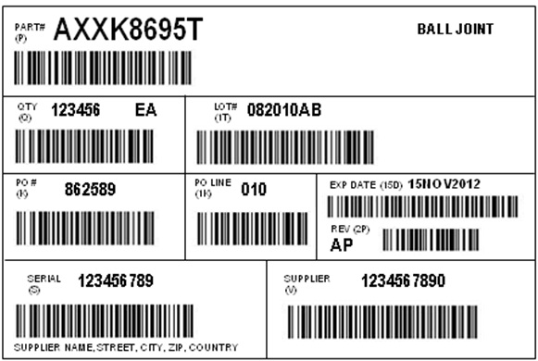
8.5.2 TANIMLAMA VE İZLENEBİLİRLİK
Ürün ve hizmetlerin uygunluğunu güvence altına almak amacıyla kuruluş, gerektiğinde çıktıları tanımlamak için uygun yöntemler kullanmalıdır.
Kuruluş çıktının durumunu, üretim ve hizmetin sunumu boyunca izleme ve ölçme şartları açısından tanımlamalıdır.
İzlenebilirlik bir şart olduğunda kuruluş, çıktıların her birine özel olan tanımlamayı kontrol etmeli ve izlenebilirliği sağlamak için gerekli dokümante edilmiş bilgiyi muhafaza etmelidir.

Slide 160

UYGULAMA
- Tanımlama yöntemleri, çıktıların yapısına bağlı olarak değişkenlik gösterir :
Bir sözleşme veya satın alma siparişini tanımlamak için bir kod, başlık veya bunların birleşimi;
Bir ürünün fiziksel kısmındaki bir parça numarası veya kalıcı işaretleme veya etiket;
Bir otelde temizlik gibi bir hizmetin sunulduğunu belirten görünür, fiziksel bir işaret;
Elektronik kayıtlar için bir dosya adlandırma sistemi.
ISO/TS 9002

Slide 161

8.5.3 MÜŞTERİ VEYA DIŞ TEDARİKÇİYE AİT MÜLKİYET
Kuruluş, kendi kontrolü altında olduğu veya kendisi tarafından kullanıldığı sürece, müşteri veya dış tedarikçiye ait mülkiyete itina göstermelidir.
Kuruluş, kullanım için veya kendi ürünü ve hizmetiyle birleştirilecek müşteri veya dış tedarikçiye ait mülkiyeti
Tanımlamalı,
Doğrulamalı,
Korumalı ve
Güvenliğini sağlamalıdır.

Slide 162
Herhangi bir müşteri veya dış tedarikçiye ait mülkiyet kaybolur, zarar görür veya bir şekilde kullanım için uygun olmadığı tespit edilirse kuruluş, bu durumu müşteriye veya dış tedarikçiye rapor etmeli ve ne olduğu ile ilgili dokümante edilmiş bilgiyi muhafaza etmelidir.
Müşteri veya dış tedarikçiye ait mülkiyet;
Malzeme,
Bileşen,
Alet ve teçhizat,
Tesis,
Fikri mülkiyet ve
Kişisel bilgileri içerebilir.

Slide 163
UYGULAMA
Bir müşterinin ürün üretme veya hizmet sunma sırasında kullanmak üzere sağlayacağı malzeme, donanım, bilgi veya verilere örnekler:
— Ölçüm amacıyla sağlanan araçlar;
— Bakım veya onarım için ayrılmış bir motorlu araç;
— Bir devre kartı üzerine yerleştirilecek bileşenler;
— Tamamlanmış ürün için özel ambalajlama;
— Bir kredi kartı şirketine sağlanan veya internet üzerinden alışveriş yapmak için kullanılan mali ve kişisel veriler.
Müşterinin fikri mülkiyetinin korunmasına örnekler:
— Ürün çizimleri, patent bilgileri, performans ve satış rakamlarını da içeren müşteri verilerini saklamak için belirli bir yer veya dosya;
— Bilgisayar dosyalarının şifre koruması;
— Müşteri şartnameleri ve verilerinin proje sonunda silinmesini gerektiren bir prosedür;
— Bilgiye erişimin belirli ve eğitimli bireylerle sınırlandırılması
ISO/TS 9002

Slide 164
8.5.4 MUHAFAZA
Kuruluş, üretim veya hizmet sunumu esnasındaki çıktıları, şartlara uygunluğu güvence altına almak için gerekli olduğu derecede muhafaza etmelidir.
Muhafaza;
Tanımlama,
Elleçleme,
Kontaminasyon kontrolü,
Ambalajlama,
Depolama,
Taşıma veya
Nakliye ve
Korumayı içerebilir
Soğuk hava depolaması
Manyetik ortamdan koruma
Isı ve nem şartları
Soğuk zincir
Ambalaj malzemeleri
İstifleme
Titreşimden koruma
Temiz oda

Slide 165
UYGULAMA
Kontaminasyona Örnekler :
Çoğu bakır esaslı metallerin (örneğin bakır, pirinç ve bronz) parmak izlerinden korozyona açık olması ;
Sıvı taşıyan tankerlerin farklı bir sıvı ile doldurulmadan önce temizlenmesi veya dezenfekte edilmesi;
Tıbbi numunelerin enfeksiyondan korunmak için özel aletler ile ele alınması
Elleçleme :
Ürünün yerini değiştirme
Ambalaj değiştirme (Örneğin büyük bir kaptan daha küçük bir kaba ürün özellikleri bozulmayacak şekilde aktarma yapılması )
ISO/TS 9002

Slide 166

8.5.5 TESLİMAT SONRASI FAALİYETLER
Kuruluş, ürün ve hizmetlerle ilgili teslimat sonrası faaliyetler için şartları karşılamalıdır.
Gerekli teslimat sonrası faaliyetleri tayin ederken, kuruluş aşağıdakileri dikkate almalıdır:
Birincil ve ikincil mevzuat şartlarını,
Ürün ve hizmetler ile ilgili istenmeyen potansiyel sonuçları,
Ürün ve hizmetlerin yapısı, kullanımı ve amaçlanan ömrünü,
Müşteri şartlarını,
Müşteri geri bildirimlerini.

Slide 167

Teslimat sonrası faaliyetler,
Garanti hükmü kapsamındaki faaliyetler,
Servis hizmetleri gibi sözleşme yükümlülükleri ve
Geri dönüşüm veya Bertaraf
gibi tamamlayıcı hizmetleri kapsayabilir.
Teslim sonrası faaliyetler belirlenirken kuruluş, bilinen gereklilikleri (ör. yasal ve diğer şartlar veya müşteri şartları) dikkate alması ve ayrıca ürün veya hizmetin beklendiği gibi performans göstermemesi ve ek işlemler yapılmasının gerekme olasılığını düşünmelidir.
Kuruluş potansiyel ve belirtilen teslim sonrası faaliyetleri dikkate almazsa, müşteri memnuniyetsizliği veya potansiyel fırsatların kaybedilmesi riski artacaktır.
ISO/TS 9002

Slide 168

8.5.6 DEĞİŞİKLİKLERİN KONTROLÜ
Kuruluş, şartlara uygunluğu sürdürmeyi güvence altına almak amacıyla üretim ve hizmet sunumu için değişiklikleri gerekli derecede gözden geçirmeli ve kontrol etmelidir.
Kuruluş, gözden geçirme sonuçlarını, değişikliğe onay veren kişi/kişileri ve gözden geçirme sonucu ortaya çıkan gerekli herhangi bir faaliyeti tarif eden dokümante edilmiş bilgiyi muhafaza etmelidir.
Kuruluş, KYS’nin planlanması sırasında belirlenen hükümlere uygun olarak üretim ve hizmet sunumunda meydana gelen değişiklikleri gözden geçirip kontrol etmelidir. (ISO 9001: 2015,madde 6.3).
Bu tür değişikliklere yönelik belirlenen faaliyetler, çıktıların, ürünlerin ve hizmetlerin geçerli şartları karşılamaya devam etmesini sağlamaya odaklanmalıdır.
ISO/TS 9002

Slide 169

UYGULAMA
Kuruluş, muhafaza edilecek dokümante edilmiş bilgileri ve muhafaza edilme biçimini belirlemelidir; Örneğin:
İnceleme faaliyetlerinin tutanakları;
Doğrulama ve geçerli kılma sonuçları;
Değişikliğin açıklaması;
Değişikliği onaylayan kişinin/kişilerin bilgileri
Değişikliklerin nedeni iç hususlardan(örn. Kritik donanım hatası) , dış hususlardan
( örn. Yasal şart değişikliği) veya ilgili taraflardan (örn. Dış tedarikçiden teslimatın gecikmesi) kaynaklanabilir.
ISO/TS 9002

Slide 170

8.6 ÜRÜN VE HİZMETLERİN PİYASAYA SUNUMU
Kuruluş, uygun aşamalarda ürün ve hizmetin şartları karşıladığını doğrulamak için planlı düzenlemeleri uygulamalıdır.
İlgili merci ve uygulanabilir olduğunda müşteri tarafından aksi onaylanmadıkça , ürün ve hizmetlerin müşteriye sunumu, planlı düzenlemeler tatmin edici düzeyde tamamlanmadan, gerçekleşmemelidir.
Kuruluş ürün ve hizmetin piyasaya sunumu ile ilgili dokümante edilmiş bilgiyi muhafaza etmelidir. Dokümante edilmiş bilgi aşağıdakileri içermelidir:
Kabul kriterlerine göre uygunluğun kanıtı,
Piyasaya sunumu onaylayan kişi/kişiler için
izlenebilirlik.

Slide 171

8.7 UYGUN OLMAYAN ÇIKTININ KONTROLÜ
8.7.1 Kuruluş, şartlara uymayan çıktıların, istenmeyen kullanımı veya teslimatını önlenmek amacıyla tanımlanmasını ve kontrol edilmesini güvence altına almalıdır.
Kuruluş,
uygunsuzluğun yapısı ve
ürün ve hizmetlerin uygunluğu üzerindeki etkisini
esas alarak gerekli faaliyetleri gerçekleştirmelidir. Bu faaliyetler ürünün teslimatından sonra, hizmetin sunumu sırasında veya sonrasında tespit edilen uygun olmayan ürün ve hizmetlere de uygulanmalıdır.

Slide 172

Kuruluş uygun olmayan çıktıyı aşağıdaki yollardan biri veya fazlası ile ele almalıdır:
Düzeltilmesi,
Ayrılması, karantinaya alınması, geri çağırılması veya ürün ve hizmet sunumunun askıya alınması,
Müşterinin bilgilendirilmesi,
Şartlı kabulü için yetkilendirme elde edilmesi.
Uygun olmayan çıktılar düzeltildiğinde, şartlara uygunluk doğrulanmalıdır.

Slide 173

8.7.2 Kuruluş, aşağıdakileri kapsayan dokümante edilmiş bilgiyi muhafaza etmelidir:
Uygunsuzluğu belirten(tanımlayan),
Yapılan faaliyetleri belirten,
Herhangi bir şartlı kabulü belirten,
Uygunsuzlukla ilgili işleme karar veren yetkiliyi
belirten.
Kayıtların muhafaza edilmesiyle:
proseslerin iyileştirilmesi ve optimize edilmesi;
Revize edilmiş iş talimatları, prosesler ve prosedürler;
bilginin hem kurum içindeki, hem de dışarıdaki ilgili kişilere iletilmesi ( ISO 9001:2015, 8.2.1) sağlanır.
ISO/TS 9002

Slide 174

9. PERFORMANS DEĞERLENDİRME

Slide 175

9.1 İZLEME, ÖLÇME, ANALİZ VE DEĞERLENDİRME
9.1.1 GENEL
Kuruluş aşağıdakileri tayin etmelidir:
Neyin izlenmesi ve ölçülmesi gerektiğini,
Geçerli sonuçları güvence altına almak amacıyla ihtiyaç duyulan izleme, ölçme, analiz ve değerlendirme yöntemlerini,
İzleme ve ölçmenin ne zaman gerçekleştirilmesi gerektiğini,
İzleme ve ölçme sonuçlarının ne zaman analiz edilmesi ve değerlendirilmesi gerektiğini.

Slide 176
İzleme,
gerekli veya beklenen başarı düzeyinden sapma olup olmadığının anlaşılması için sürekli kontrol, denetim, durumun dikkatle gözlemlenmesi ve belirlenmesini içerebilir.
Ölçmeler
genel olarak obje veya olaylara sayıların atanmasını içerir. Ölçüm, nicel verinin temelidir .
Analiz,
bağlantıları, biçimleri ve eğilimleri ortaya çıkarmak amacıyla verinin incelenmesidir. Bu, veriden sonuç çıkarılmasına yardımcı olmak amacıyla istatistiksel çalışmaların yapılması anlamına gelir.
Performans değerlendirmesi
KYS’nin belirlenen hedeflerine ulaşması amacıyla uygunluk, yeterlilik ve etkililiğinin belirlenmesi için yapılan bir çalışmadır.

Slide 177
Kuruluş, KYSnin performansını ve etkinliğini değerlendirmelidir.
(Performans, kuruluşun ölçülebilir sonuçlarıdır ; etkinlik, planlanan faaliyetlerin gerçekleştirilme derecesi ve planlanan sonuçların başarılmasıdır.)
Kuruluş, sonuçların kanıtı olarak, uygun dokümante edilmiş bilgiyi muhafaza etmelidir.
İzlenmesi ve/veya ölçülmesi gereken hususlar belirlenirken kuruluşun, KYS ve proseslerinin oluşturulması ( madde 4.4), kalite hedefleri (madde 6.2.1), operasyonel planlama ve kontrol (madde 8.1), müşteri memnuniyeti (madde 9.1.2), analiz ve değerlendirme (madde 9.1.3) iç tetkikler (madde 9.2) ve yönetim gözden geçirmesi (madde 9.3) gibi diğer maddelerde gerekli görülen faaliyetleri de göz önüne alması tavsiye edilir.
Kuruluş izleme, ölçüm, analiz ve değerlendirmenin nasıl gerçekleştirileceğini ve ihtiyaç duyulacak kaynakları (madde 7.1.5) belirlemelidir.
ISO/TS 9002

Slide 178

9.1.2 MÜŞTERİ MEMNUNİYETİ
Kuruluş, müşterinin kendi ihtiyaç ve beklentilerinin ne ölçüde karşılandığını algılamasını izlemelidir.
Kuruluş, bu bilginin elde edilmesi, izlenmesi ve gözden geçirilmesi için yöntemler tayin etmelidir.
Not – Müşteri algılamasının izlenmesine örnekler;
Müşteri anketleri,
Teslim edilen ürün ve hizmet kalitesi ile ilgili müşteri geri bildirimleri,
Müşteri ile toplantılar,
Pazar payı analizleri,
Övgüler,
Garanti kapsamında gelen talepler ve
Satıcılardan gelen raporları içerebilir.

Slide 179

9.1.3 ANALİZ VE DEĞERLENDİRME
Kuruluş, izleme ve ölçmeden gelen uygun veri ve bilgiyi analiz etmeli ve değerlendirmelidir.
Analiz sonuçları, aşağıdakilerin değerlendirmesi için kullanılmalıdır:
Ürün ve hizmetlerin uygunluğu,
Müşteri memnuniyet derecesi,
KYSnin performansı ve etkinliği,
Planlamanın etkin şekilde yapılıp yapılmadığı,
Risk ve fırsatları belirlemek için yürütülen faaliyetlerin etkinliği,
Dış tedarikçilerin performansı,
KYS nin iyileştirme ihtiyaçları.
Not – Veriyi analiz etmek için kullanılacak yöntemler istatistiksel teknikleri içerebilir.

Slide 180

9.2 İÇ TETKİK
9.2.1 Kuruluş, KYSnin aşağıdakilerle ilgili durumunu belirlemek için planlı aralıklarla iç tetkikler yapmalıdır:
Aşağıdakilere uygun olup olmadığı :
Kuruluşun kendi Kalite Yönetim Sistemi için olan şartlarına,
Bu standardın şartlarına.
Etkili bir şekilde uygulanıp uygulanmadığı ve sürekliliğinin sağlanıp sağlanmadığı.

Slide 181
9.2.2 Kuruluş:
Sıklık, yöntemler, sorumluluklar, planlama şartları ve raporlama dahil, ilgili proseslerin önemi, kuruluşu etkileyen değişiklikler ve önceki tetkik sonuçları değerlendirilerek, bir tetkik programı/programları planlamalı, oluşturmalı ve sürekliliğini sağlamalı,
Her bir tetkik için tetkik kriterleri ve kapsam belirlenmeli,
Tetkik prosesinin objektifliği ve tarafsızlığını güvence altına almak için tetkikçileri seçmeli ve tetkikleri yapmalı,
Tetkik sonuçlarının ilgili yönetime rapor edilmesini güvence altına almalı,
Herhangi bir gecikmeye mahal vermeden uygun düzeltmeler ve düzeltici faaliyetler gerçekleştirmeli,
Tetkik programının uygulandığının ve tetkik sonuçlarının kanıtı olarak dokümante edilmiş bilgiyi muhafaza etmelidir.
Not – Kılavuzluk için ISO 19011’e bakılmalıdır.

Slide 182

9.3 YÖNETİMİN GÖZDEN GEÇİRMESİ
9.3.1 GENEL
Üst yönetim, kuruluşun KYSnin amacına uygunluğunun, yeterliliğinin, etkinliğinin ve kuruluşun stratejik yönü ile uyumluluğunun sürekliliğini güvence altına almak için Kalite Yönetim sistemini planlı aralıklarla gözden geçirmelidir.

Slide 183

9.3.2 YÖNETİMİN GÖZDEN GEÇİRMESİ GİRDİLERİ
Yönetimin gözden geçirmesi aşağıdakiler dikkate alınarak planlanmalı ve gerçekleştirilmelidir:
Önceki yönetimin gözden geçirmelerinde karar alınan faaliyetlerin durumu,
KYS ile ilgili iç ve dış hususlardaki değişiklikler,
Aşağıdakilerle ilgili eğilimler dahil, KYSnin performansı ve etkinliği ile ilgili bilgi:
Müşteri memnuniyeti ve ilgili taraflardan gelen geri bildirimler,
Kalite amaçlarına erişme derecesi,
Proses performansı ile ürün ve hizmetlerin uygunluğu,
Uygunsuzluklar ve düzeltici faaliyetler,
İzleme ve ölçme sonuçları,
Tetkik sonuçları,
Dış tedarikçilerin performansı.
Kaynakların yeterliği,
Risk ve fırsatların belirlenmesi için gerçekleştirilen faaliyetlerin etkinliği,
İyileştirme için fırsatlar.

Slide 184

9.3.3 YÖNETİMİN GÖZDEN GEÇİRMESİ ÇIKTILARI
Yönetimin gözden geçirmesi çıktıları, aşağıdaki konularla ilgili karar ve faaliyetleri kapsamalıdır:
a) İyileştirme için fırsatlar,
b) KYS ile ilgili her türlü değişiklik ihtiyacı,
c) İhtiyaç duyulan kaynaklar.
Kuruluş, yönetimin gözden geçirmesi sonuçlarının kanıtı olarak dokümante edilmiş bilgiyi muhafaza etmelidir.

Slide 185

10. İYİLEŞTİRME

Slide 186
10.1 GENEL
Kuruluş iyileştirme için fırsatları tayin etmeli ve seçmeli, müşteri şartlarını karşılamak ve müşteri memnuniyetini arttırmak için gerekli faaliyetleri uygulamalıdır.
Bunlar aşağıdakileri içermelidir:
a) Şartları karşılamanın yanı sıra gelecekteki ihtiyaç ve beklentilere de cevap vermek amacıyla ürün ve hizmetleri iyileştirmek,
b) İstenmeyen etkileri düzeltmek, önlemek veya azaltmak,
c) KYS performans ve etkinliğini arttırmak.

Slide 187

Not – İyileştirmeye örnekler;
Düzeltme,
Düzeltici faaliyet,
Sürekli iyileştirme,
Önemli değişiklik,
İnovasyon ve
Yeniden yapılanmayı içerebilir.

Slide 188

İyileştirme yöntemlerine örnekler:
Uygunsuzlukların tekrarını önlemek için faaliyetler gerçekleştirilmesi;
Mevcut prosesler, ürünler veya hizmetler kapsamında yürütülen küçük adımlı, sürekli iyileştirme faaliyetleri;
Mevcut proseslerde önemli değişikliklere, yeni proseslerin, ürünlerin veya hizmetlerin uygulanmasına veya yıkıcı yeni teknolojilerin veya yeniliklerin uygulamaya alınmasına yol açabilecek projeler.
ISO/TS 9002

Slide 189
10.2 UYGUNSUZLUK VE DÜZELTİCİ FAALİYET
10.2.1 Şikayetlerden kaynaklananlar da dahil, bir uygunsuzluk oluştuğunda kuruluş:
Uygunsuzluğa tepki vermeli ve uygulanabildiği şekilde:
Uygunsuzluğu kontrol altına almak ve düzeltmek için faaliyet yapmalı,
Sonuçlarla ilgili gerekenleri yapmalı.
Uygunsuzluğun tekrar veya başka bir yerde oluşmaması için nedenlerini ortadan kaldırmak amacıyla gerek duyulan faaliyeti aşağıdakileri dikkate alarak değerlendirmeli:
Uygunsuzluğun gözden geçirilmesi ve analizi,
Uygunsuzluğun sebeplerinin tespiti,
Benzer uygunsuzlukların mevcut olup olmadığı veya ortaya çıkma potansiyelinin olup olmadığının tespiti.

Slide 190
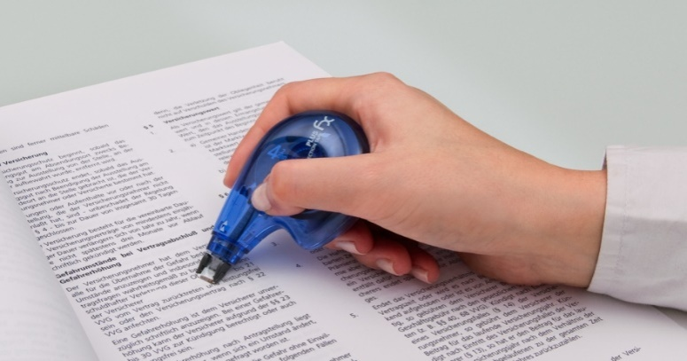
İhtiyaç duyulan her türlü faaliyeti gerçekleştirmeli,
Gerçekleştirilen düzeltici faaliyetlerin etkinliğini gözden geçirmeli,
Gerektiğinde, planlama esnasında tespit edilen risk ve fırsatları güncellemeli,
Gerektiğinde, kalite yönetim sisteminde değişiklik yapılmalıdir.
Düzeltici faaliyet, karşılaşılan uygunsuzluğun etkisine uygun olmalıdır.

Slide 191

10.2.2 Kuruluş, aşağıdakilerin kanıtı olarak dokümante edilmiş bilgiyi muhafaza etmelidir:
Uygunsuzlukların yapısı ve müteakiben yapılan her türlü faaliyet,
Düzeltici faaliyetlerin sonuçları.

Slide 192
Uygun olmama durumlarının potansiyel kaynakları ve uygun olmama tiplerine örnekler:
İç veya dış tetkik bulguları (madde 9.2);
İzleme ve ölçüm sonuçları (ör. muayene, ürün veya hizmet kusurları);
Uygun olmayan çıktılar (madde 8.7);
Müşteri şikayetleri;
Yasal ve diğer şartlara uygun olmama durumu;
Dış tedarikçilerle ilgili sorunlar (ör. zamanında teslimat, yaklaşan muayene);
Çalışanın ilettiği problemler (ör. öneri kutuları aracılığıyla);
Üstlerin veya sorumlu kişi veya proses devriyelerinin gözlemleri;
Garanti kapsamında işlem talepleri.
ISO/TS 9002

Slide 193

10.3 SÜREKLİ İYİLEŞTİRME
Kuruluş, KYSnin uygunluğunu, yeterliliğini ve etkinliğini sürekli iyileştirmelidir.
Kuruluş; sürekli iyileştirmenin bir parçası olarak ele alınacak ihtiyaç ve fırsatların mevcut olup olmadığını tespit etmek için analiz ve değerlendirmenin sonuçları ile yönetimin gözden geçirmesinin çıktılarını dikkate almalıdır.

Slide 194
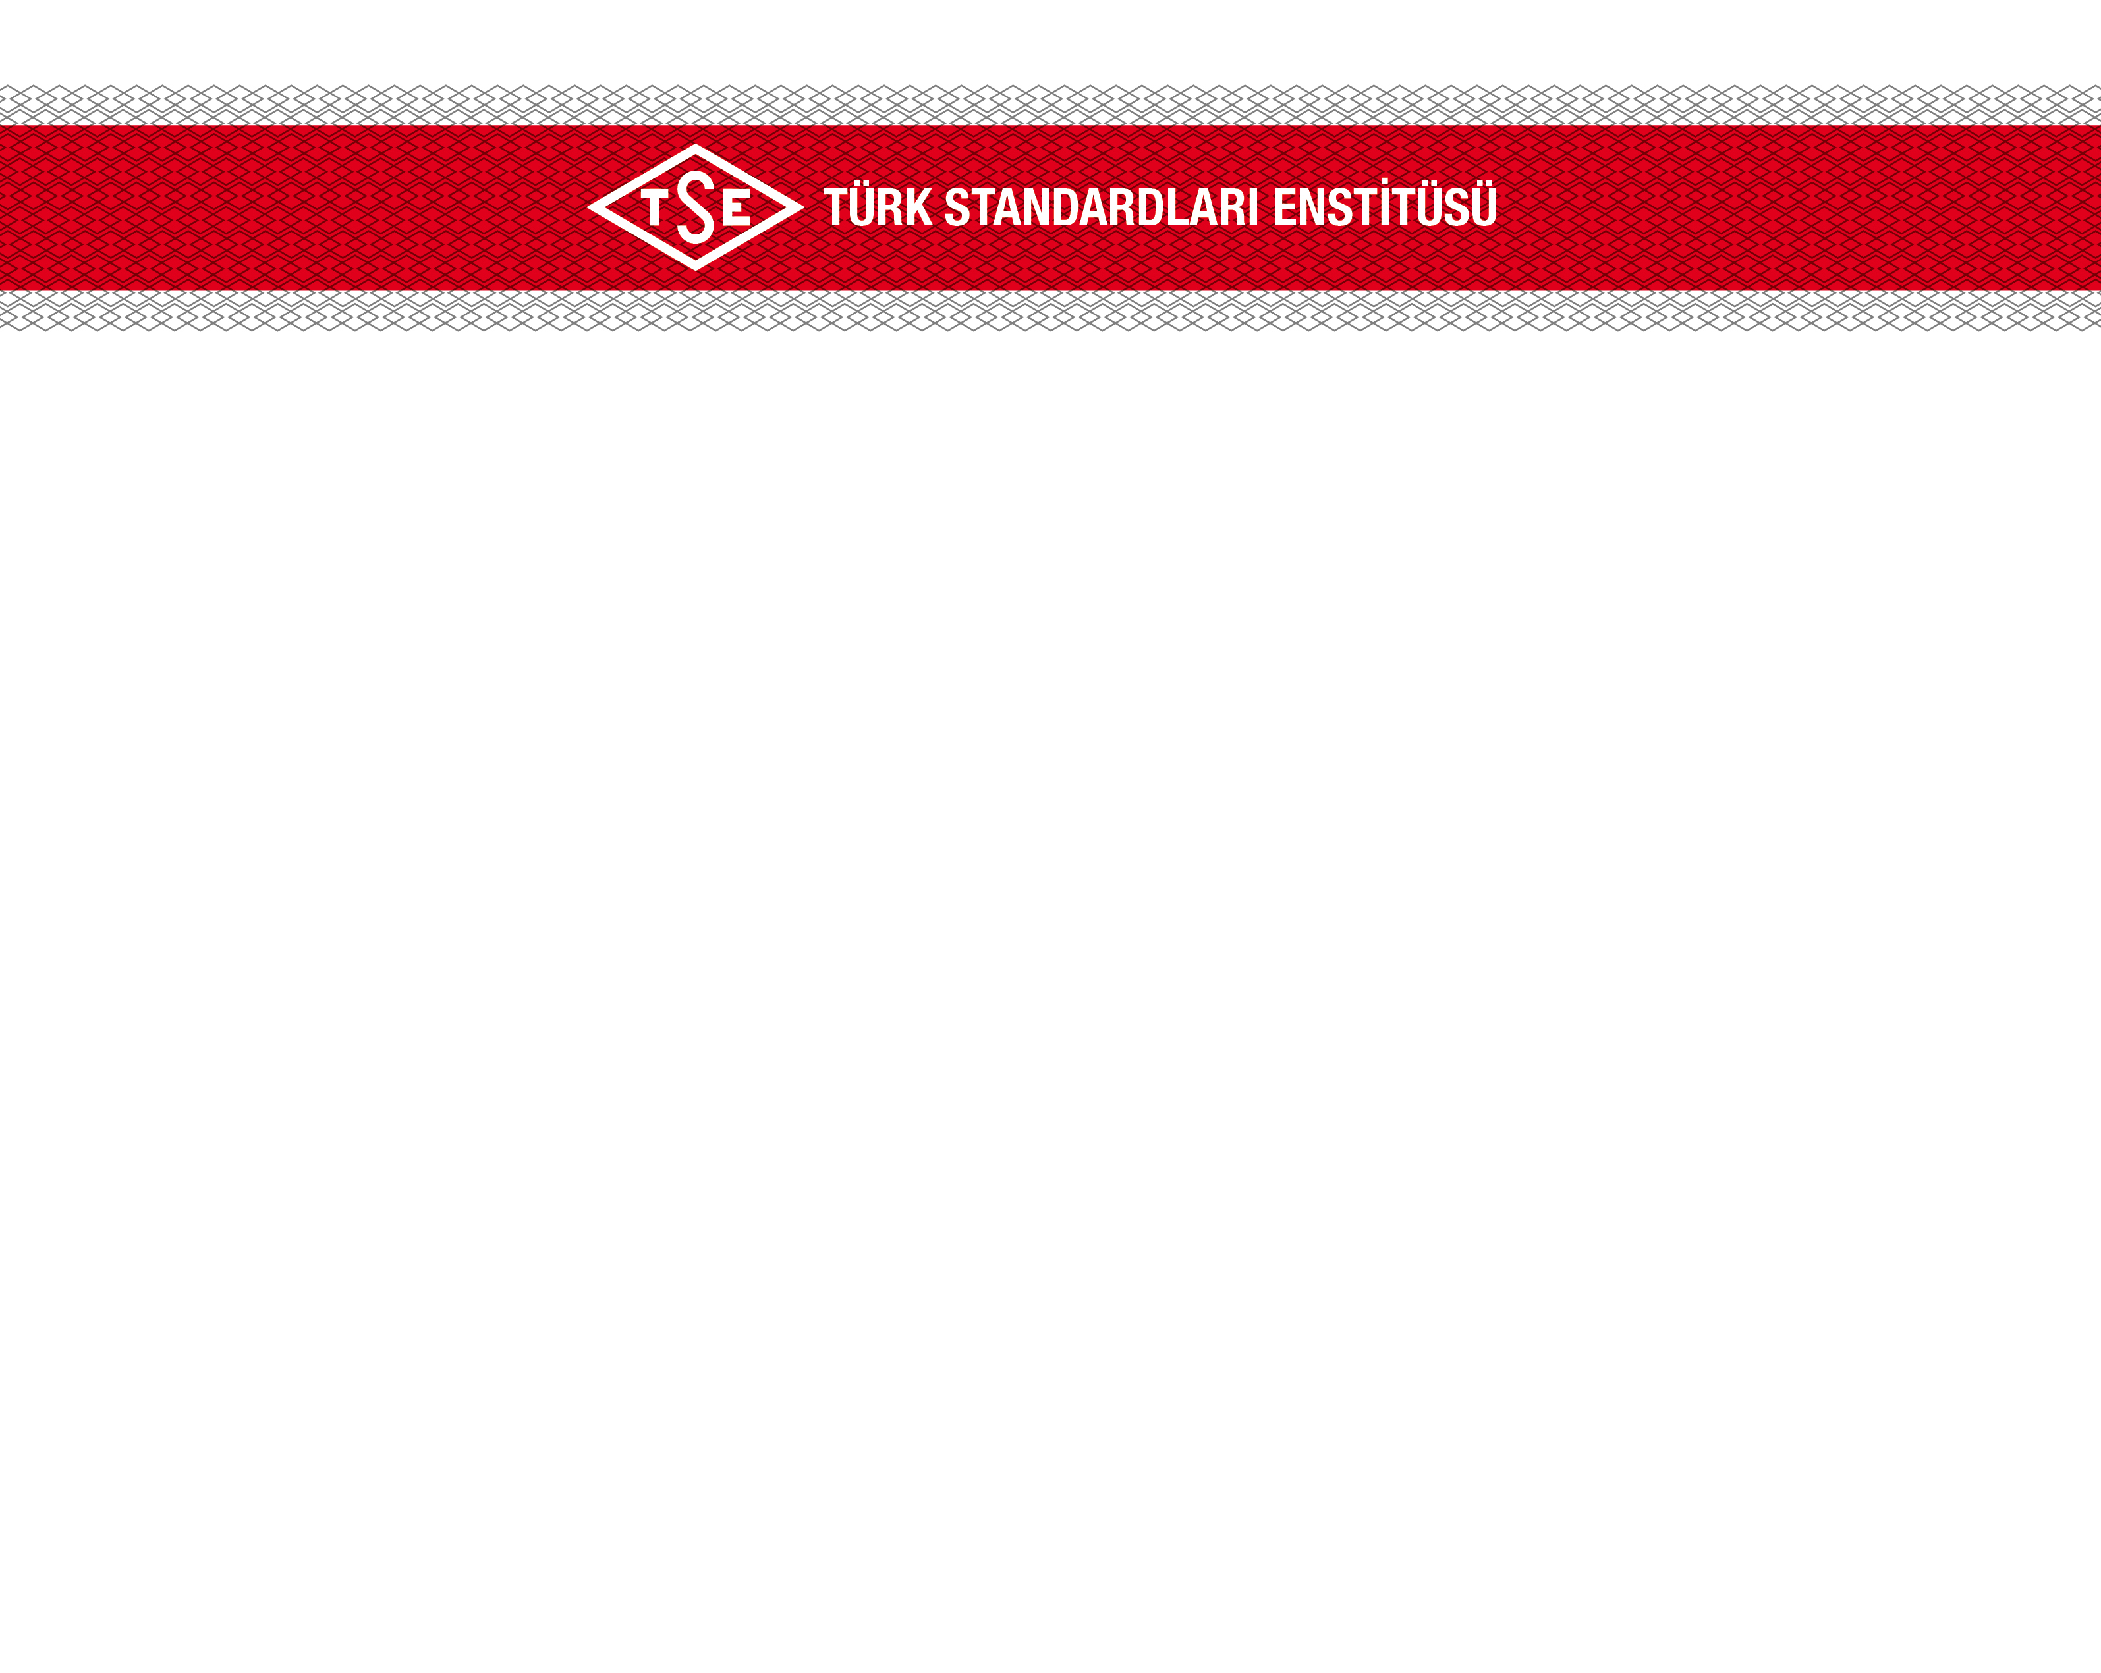
EĞİTİM PROGRAMLARIMIZ VE DETAYLI BİLGİ İÇİN
www.tse.org.tr
Eğitim/ Eğitim ve Sertifika Programı
TS EN ISO 9001 Dokümantasyon Eğitimi
Risk Tabanlı Proses Yönetimi Eğitimi
TS EN ISO 9001 İç Tetkik Eğitimi

Slide 195

TEŞEKKÜR EDERİZ…
Mayıs.2020/Rev.01
Eğitim Dairesi Başkanlığı

